Slide 1
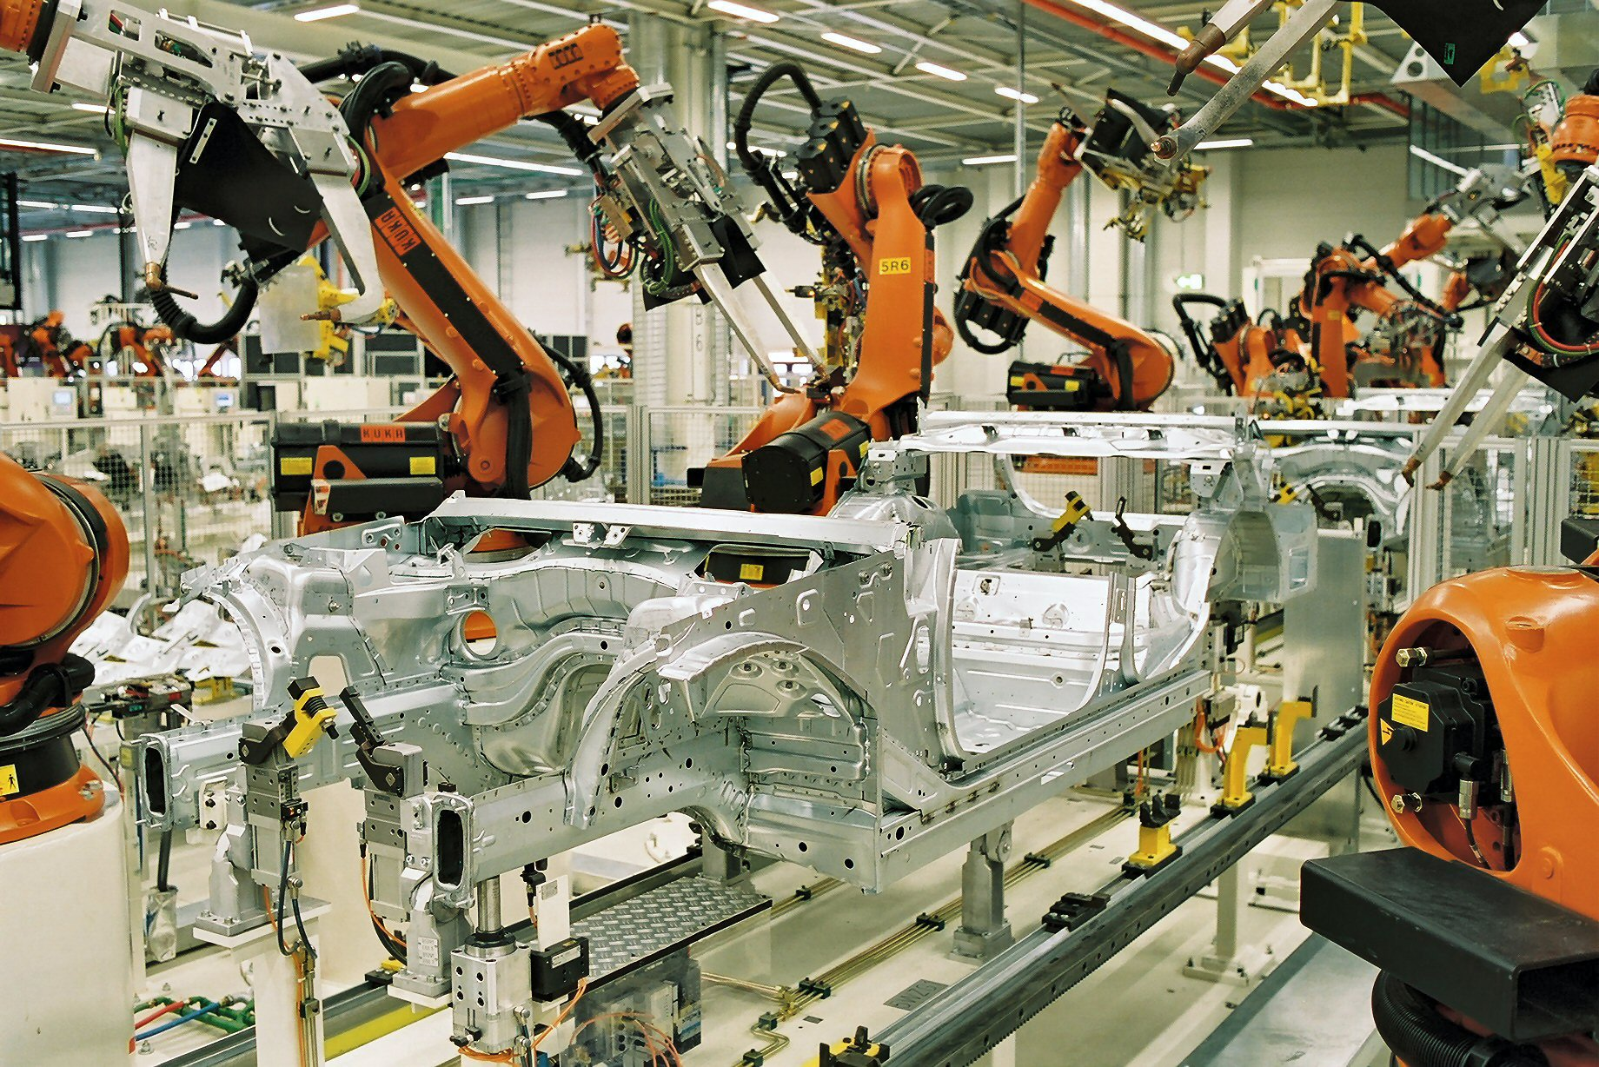

Planung und Fertigung von Industrierobotern
Deckblatt Seite 1
Arbeitsprobe Uwe Hauck
Aug. – Okt. 2015

Slide 2
Inhaltsverzeichnis
Kapitel 1 - Projektvorbereitung
Aufgabenformulierung - Gespräch mit Leitung ROBOT AG, Planung Dauer Projekt, Budgetplanung, Vorwort Folie 4
Vorschau erledigte Aufgaben, Unternehmensstruktur, Stammdatentabellen, Stückliste Fertigprodukt UH-FR1 Folie 5 - 7
Systemvorstellung SAP ERP 6.0 und Solution Manager 7.1 Folie 8
Start Solution Manager - Herstellen von RFC Destinationen zwischen vorhandenen Systemen Folie 9 - 10
Anlegen des Produktivsystems im Solution Manager 7.1 Folie 11 - 25
Logische Komponenten pflegen im Solution Manager 7.1 Folie 26 - 27
Kapitel 2 - Projekt anlegen mit Solution Manager 7.1
allgemeine Daten Folie 28
Umfang Folie 29 - 32
Projektmitarbeiter Folie 33
Systemlandschaft
Systeme Folie 34
zentrale Objekte Folie 35
IMG-Projekte Folie 36
allgemeine Daten Folie 37
Umfang Folie 38 - 39
Projektsichten Folie 40 - 41
Projektmitarbeiter, 3 Registerkarten Folie 42
Transportaufträge Folie 43
Crossreferenz Folie 44
IMG- Projekte Folie 45
Kapitel 3 - Aufbau-/ Ablauforganisation - Business Blueprint
Anlegen Projektdokumentation Folie 46
Organisationseinheiten - Struktur pflegen Folie 47 - 48
Stammdaten - Materialstamm Folie 49
Szenario Einkauf Folie 50
Organisationseinheiten Folie 51
Stammdaten Folie 52 - 53
Geschäftsprozesse Folie 54
Prozessschritte Folie 55 - 60
Szenario Produktion von Industrierobotern
Organisationseinheiten Folie 61
Stammdaten Folie 62
Geschäftsprozesse Folie 63
Prozessschritte Folie 64 - 67
Registerkarten Folie 68 - 74
Abschluss Folie 75 - 77
Kapitel 4 - Customizing / Stammdaten Werk Chemnitz
Organisationseinheiten
Werk Folie 78 - 83
Lagerort Folie 84 - 86
Einkaufsorganisation Folie 87
Sparte/ Verkaufsorganisation Folie 88 - 90
Stammdaten
Materialstamm Folie 91
Customizing, Fehler korrigieren Folie 92 - 95
Anlegen Folie 96 - 97
Dispoprofil Folie 98 - 101
Massenpflege Folie 102 - 105
Szenario Einkauf
Stammdaten
Einkaufsinfosatz Folie 106 - 107
Lieferantenstammsatz Folie 108
Einkäufer
Customizing Folie 109
Pflege Benutzer Folie 110 - 111
Inhaltsverzeichnis Seite 2
Arbeitsprobe Uwe Hauck
Aug. – Okt. 2015

Slide 3
Inhaltsverzeichnis
Kapitel 4 - Customizing / Stammdaten
Szenario Produktion Industrieroboter
Organisationseinheiten
Disponent über Profilgenerator anlegen Folie 112
Disponent Folie 113 - 114
Fertigungssteuerer Folie 115
Kapazitätsplaner Folie 115
Arbeitsplanergruppe Folie 115
Arbeitsplatzverantwortlicher Folie 115
Stammdaten Folie 116
Materialstückliste Folie 117 - 118
Arbeitsplatz Folie 119 - 120
Arbeitsplan Folie 121 - 123
Terminierung, Mat.stamm aktualisieren Folie 124 - 126
Kapazität Folie 127
Schichtprogramm Folie 128
Fertigungshilfsmittel Folie 129 - 131
Grobplanungsprofil Folie 132 - 134
Geschäftsprozesse / Prozessschritte
Produktionsplanung (Programmplanung) Folie 135 - 139
Strategiegruppe, Parallelverarbeitung Folie 140 - 141
Werksparameter MM Folie 142 - 148
Bedarfsplanung aktivieren Folie 149 - 150
Gesamtplanung , Auswertung MRP Folie 151 - 155
Verfügbarkeitsprüfung, PL-AUF umsetzen Folie 156 - 160
Werksparameter PP Folie 161 - 166
Langfristplanung Folie 167 - 168
Fertigungsauftrag - Freigabe, Rückmeldung Folie 169 - 171
Auftragsarten Folie 172
auftragsabhängige Parameter Folie 173
Statusschema Folie 174
Fertigungsteuerungsprofil Folie 175 - 177
Terminierung Folie 178 - 180
Verfügbarkeitsprüfung, Prüflosdaten Folie 181 - 185
Kontierungstyp/Steuerschlüssel Folie 186
Rückmeldungen Folie 187
Auftragsfortschritt Folie 188
Rückstände Folie 189
Nachbearbeitung Folie 190
Controlling Folie 191
MRP, Planungsergebnisse überarbeiten Folie 192 - 195
interaktiv planen Folie 196
PL-AUF in FE-AUF umsetzen Folie 197 - 198
PL-AUF in Banf umsetzen Folie 199 - 201
Bedarfsklassen / Bedarfsarten Folie 202 - 203
Bedarfsplanung durchführen Folie 204 - 205
wöchentliche Kapazitätsauslastung Folie 206 - 212
Kapazitätsabgleich
Steuerungsprofil Folie 213
Strategieprofil Folie 214
Gesamtprofil Folie 215
Abgleich Einzelkapazität Folie 216
Dokumentenverwaltung Folie 217
Testfälle Folie 218 - 221
Testplan Folie 222 - 225
Testpaket Folie 226 - 228
Tester Arbeitsvorrat Folie 229
Testausführung Folie 230 - 233
Nachpflege fehlende Organisationseinheiten Folie 234 - 235
Periodenverschiebung Folie 236
Kapitel 5 - Planung / Produktion von Industrierobotern
Aufgabenbeschreibung, Lernmaterial anlegen Folie 237 - 238
verwendete Transaktionen Folie 239
Materialstückliste Industrieroboter UH-FR1 Folie 240
Primärbedarf anlegen Strategie 40 Folie 241
Einzelplanung mehrstufig Folie 242
Bedarfs-/Bestandsliste Folie 243 - 245
Fehlermeldungen korrigieren Folie 246 - 252
Terminieren Folie 253 - 254
Kapazitätsplanung Folie 255 - 259
FE-AUF, Einkauf/Beschaffung Rohstoffe, Baugruppen Folie 260 - 279
Fertigungsauftrag Folie 280 - 290
Kundenauftrag Strategie 20, 50 Folie 291 - 297
Verrechnung Strategie 20 Folie 298 - 303
Abschluss Projektmanagement Folie 304
Inhaltsverzeichnis Seite 3
Arbeitsprobe Uwe Hauck
Aug. – Okt. 2015

Slide 4
Aufgabenformulierung
Ich habe von der ROBOT AG Frankfurt am Main den Auftrag erhalten, ein neues Produktionswerk / Standort Chemnitz einzurichten. Ziel der Produktion ist die diskrete Fertigung von Standard Industrierobotern mit austauschbaren Arbeitsarmen.(Einsatzmöglichkeit Montage-, Lackier- und Schweißroboter)
Der Lenkungsausschuss der ROBOT AG hat mich mit folgenden Aufgaben beauftragt:
Einrichten der Unternehmensstruktur, Customizingeinstellungen vornehmen, Stammdatenpflege für das Werk Chemnitz
Demonstration der Planung in der diskreten Fertigung von Industrierobotern am Beispiel des Fertigproduktes UH-FR1 (Industrieroboter Montage).
Schulungsmaterial anlegen, Anwenderschulung
Produktivsystem einspielen, prüfen, freigeben.
5. Support
Vorwort
In der nachfolgenden Arbeitsprobe wird nicht auf den Entwicklungs-, Qualitätssicherungs- und Produktivserver eingegangen. Die Testarbeiten werden im „Sandbox- Mandanten“ des DEV Servers ausgeführt. Nach erfolgreicher Abnahme durch den Lenkungsausschuss werden die Ergebnisse im „Goldmandanten“ erneut konfiguriert. Von dort wird die Konfiguration via CTS-Tool an den Qualitätssicherungsserver weitergeleitet. Hier werden Integrationstests mit den anderen Anwendungen MM, SD, etc. durchgeführt. Nach erfolgreicher Abnahme durch den Lenkungsausschuss erfolgt der Weitertransport zum Produktivserver. Um den Lenkungsausschuss genau über den Bearbeitungsstand informieren zu können, verwende ich den Solution Manager 7.1 - Roadmap Struktur der ASAP-Methodik für Implementierungen 7.2 (Core).
Dauer Projekt: 18.08.2015 - 24.10.2015 Budgetplanung: XXXX Euro
Kapitel 1 - Projektvorbereitung Seite 4
Inhaltsverzeichnis
Arbeitsprobe Uwe Hauck
Aug. – Okt. 2015

Slide 5
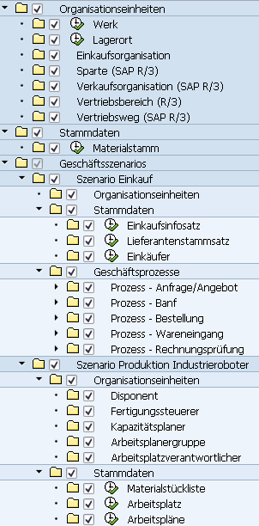
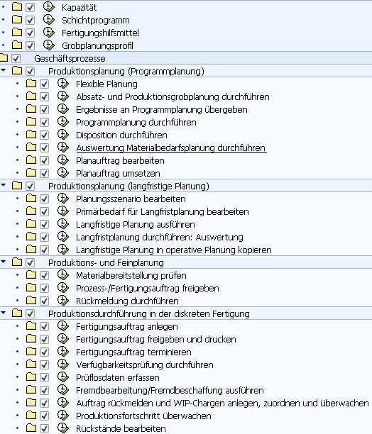
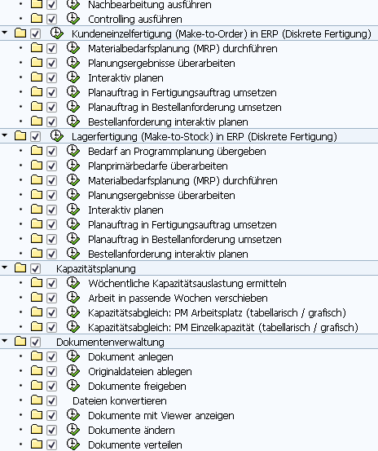
Vorschau erledigte Aufgaben (Business Blueprint)
Kapitel 1 - Projektvorbereitung Seite 5
Inhaltsverzeichnis
Arbeitsprobe Uwe Hauck
Aug. – Okt. 2015

Slide 6
Unternehmensstruktur ROBOT AG
Robot AG – Mandant 600 Frankfurt/Main Verwaltung
FI, CO,SD
Tabellen Werk Chemnitz
Arbeitsplan
Verwaltung, Vertriebszentrale
Arbeitsplatz
Kostenrechnungskreis 1000
Fertigungshilfsmittel
Buchungskreis 1000
Infosatz
Lieferanten
Werk Dresden 1200
SD,PP,MM
Werk Chemnitz 1250
SD,PP,MM
Materialstamm
Personal
Stückliste
Produktion von Elektronikkomponenten
Produktion von Industrierobotern
Industrieroboter Montage UH-FR1
Industrieroboter Lackieren UH-FR2
Industrieroboter Schweißen UH- FR3
Kapitel 1 - Projektvorbereitung Seite 6
Inhaltsverzeichnis
Arbeitsprobe Uwe Hauck
Aug. – Okt. 2015

Slide 7
Industrieroboter UH-FR1
Fertigprodukt
Handelsware
Komponente
Industrieroboter UH-FR1
Baugruppe Eigenfertigung
Baugruppe Fremdbeschaffung
Unterkonsole UH-HBG1
Mittelkonsole UH-HBGU2
Verbindungskon-
sole UH-HBGU1
Arbeitskonsole
UH-HBG3
Bewegungsachse
UH-HE03
Steuereinheit
UH-HBG4
Kabelklemme
UH-RP27
Kabelstrang
UH-RP24
Motorblock 1 UH-HBG11
Motorblock 2
UH-HBG21
Motorblock 2
UH-HBG22
Fixierschraube
UH-RP14
Motor sw./ ge. UH-HP3
Rohling UH-HBG4
E-Schrank
UH-HU1
Fixierschraube
UH-RP12
Motor sw./or. UH-HP1
Motor sw./bl. UH-HP2
Längshalterung
unten UH-HE2
Motorabdeck. 1 UH-HN1
PC-Rack 19“
UH-HWU1
Motorabdeck. 2 UH-HN2
Fixierschraube
UH-RP14
Rohling lang
UH-RE10
Greifzange li. UH-RN3
Tastatur
UH-HWU2
Steuerplatine UH-HP25
Motorabdec. u. UH-HA1
Greifzange re. UH-RN4
Untergestell u. UH-HD1
Motorabdec. o. UH-HA2
Rohling rund
UH-RE11
Bewegungsrad 1 UH-RN5
Maus
UH-HUW3
Untergestell o. UH-HD2
Nutstift UH-RP20
Bewegungsrad 2 UH-RN6
BEDARFSPLANUNG
FERTIGUNG
Gehäuseabdeck. UH-HB2
Mutter M18 UH-RP18
Gehäuseabdeck. UH-HB3
Fixierschraube UH-RP12
Fixierschraube UH-RP13
Schutzschirm UH-RN9
Fixierschraube UH-RP14
Zahnrad grau UH-HP7
Zahnrad grau UH-HP8
Ledlicht UH-RP22
Mo-Schraube UH-RP15
Rohling UH-RP7
Rohling UH-RP8
Moosgummi UH-RP23
Unterlegscheib UH-RP19
Welle groß UH-HP9
Fixierschraube UH-RP11
Netzteil Platine UH-RP26
Rohling UH-RP9
Stiftschraube k. UH-RP16
Stabilitätsgewi.. UH-HB1
Zahnrad grau UH-HP4
Stiftschraube g. UH-RP17
Rohling UH-RP1
Zahnrad braun UH-HP5
Halterung 1 li. UH-HF2
Halterung 2 re. UH-HF3
Rotierscheibe u. UH-HF1
Zahnrad blau UH-HP6
Rohling UH-RF20
Rohling UH-RF30
Rohling UH-RF11
Zahnrad R28 UH-HF7
Rohling UH-RF21
Rohling UH-RF31
Abdeckscheibe UH-HD3
Rohling UH-RP4
Halteschiene 1 UH-HN7
Halteschiene 2 UH-HN8
Rohling UH-RD30
Rohling UH-RN70
Rohling UH-RN80
Arretiervorricht. UH-RF4
Querhalterung UH-HE01
Schwungrad UH-HF5
Rohling UH-RF40
Rohling UH-RE20
Rohling UH-RF50
Rohling Rohr UH-RF41
Fixierschraube UH-RP14
Welle klein UH-HP10
Rohling VStück UH-RF42
Rohling UH-RP10
Kapitel 1 - Projektvorbereitung Seite 7
Inhaltsverzeichnis
Arbeitsprobe Uwe Hauck
Aug. – Okt. 2015

Slide 8

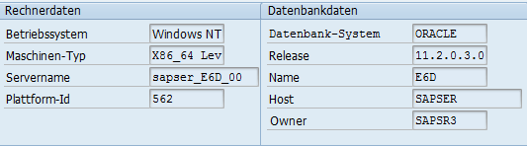
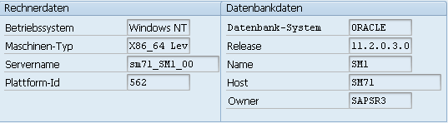
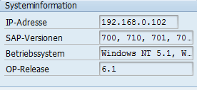
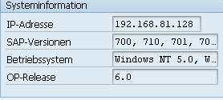
Systemvorstellung SAP ERP 6.0 und Solution Manager 7.1
EHP6 FOR SAP ERP 6.0 SAP SOLUTION MANAGER 7.1
RFC Destination Typ 3 (ABAP)
Destination Solution Manager zu ERP 6.0 ist ausreichend
Sandkastenmandant
Produktiv
Server
CTS
Quality
Server
CTS
DEV Server
CTS
Kapitel 1 - Projektvorbereitung Seite 8
Inhaltsverzeichnis
Arbeitsprobe Uwe Hauck
Aug. – Okt. 2015

Slide 9
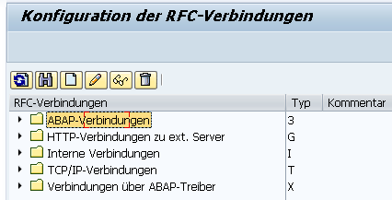
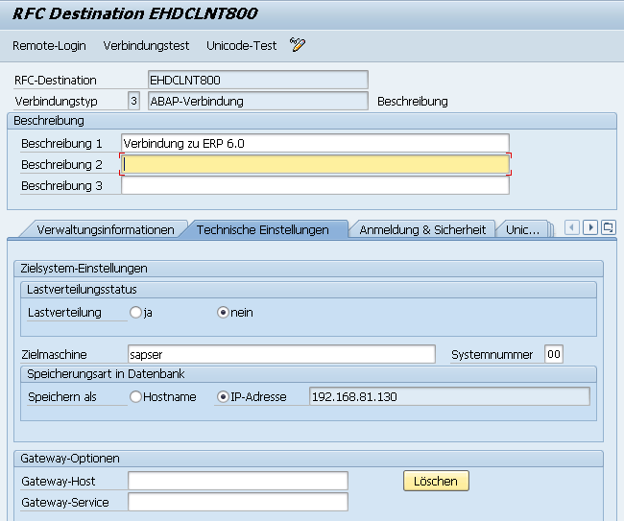
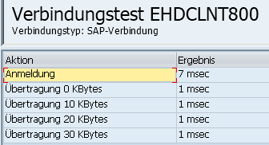
Start des Solution Managers 7.1
Anlegen RFC Destination Typ 3 = ABAP Host sm71 zu Host sapser
Anlegen RFC Destination Typ 3 = ABAP Host sapser zu Host sm71 (optional)
Transaktion: SM59
Die Firewall von Host sapser muss den Zugriff
des Solution Managers erlauben
Neu anlegen
Technische Einstellungen anlegen
Verbindungstest durchführen
Kapitel 1 - Projektvorbereitung Seite 9
Inhaltsverzeichnis
Arbeitsprobe Uwe Hauck
Aug. – Okt. 2015

Slide 10
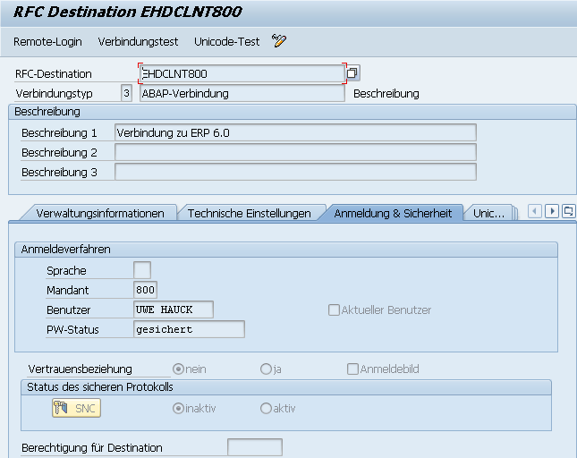
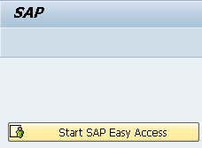
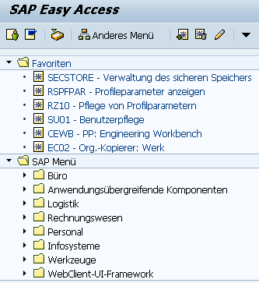
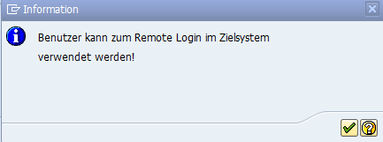
Anmeldung & Sicherheit - Einstellungen vornehmen
Remote Login Test durchführen
Remote Login Test - erfolgreich
Kapitel 1 - Projektvorbereitung Seite 10
Inhaltsverzeichnis
Arbeitsprobe Uwe Hauck
Aug. – Okt. 2015

Slide 11
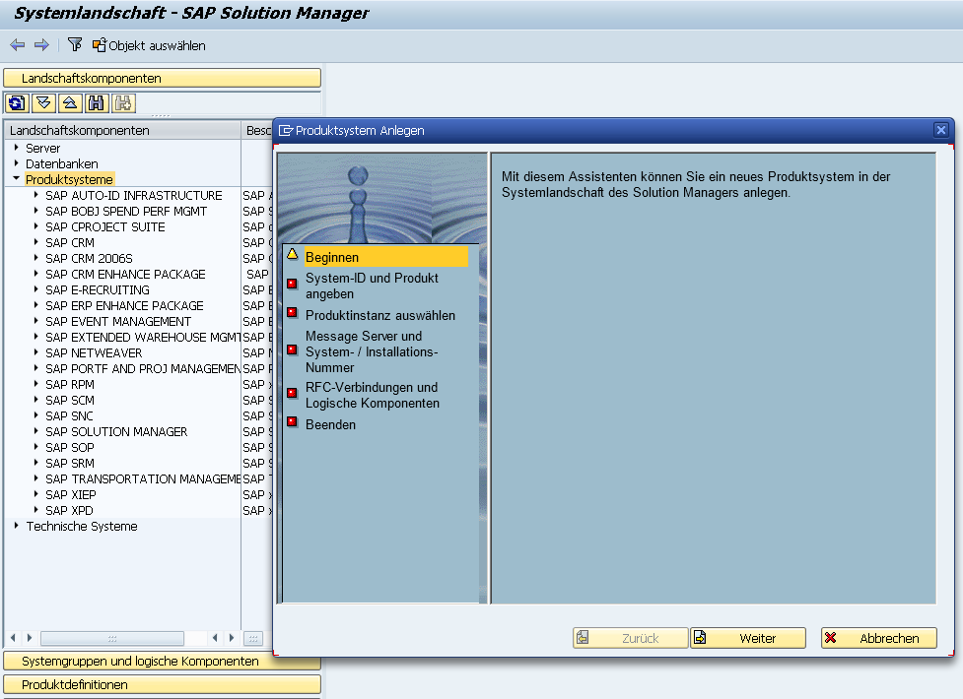
Anlegen des Produktsystems SAP ERP ECC im Solution Manager
Transaktion SMSY
rechte Maustaste – Produktsystem mit Assistenten anlegen
Kapitel 1 - Projektvorbereitung Seite 11
Inhaltsverzeichnis
Arbeitsprobe Uwe Hauck
Aug. – Okt. 2015

Slide 12
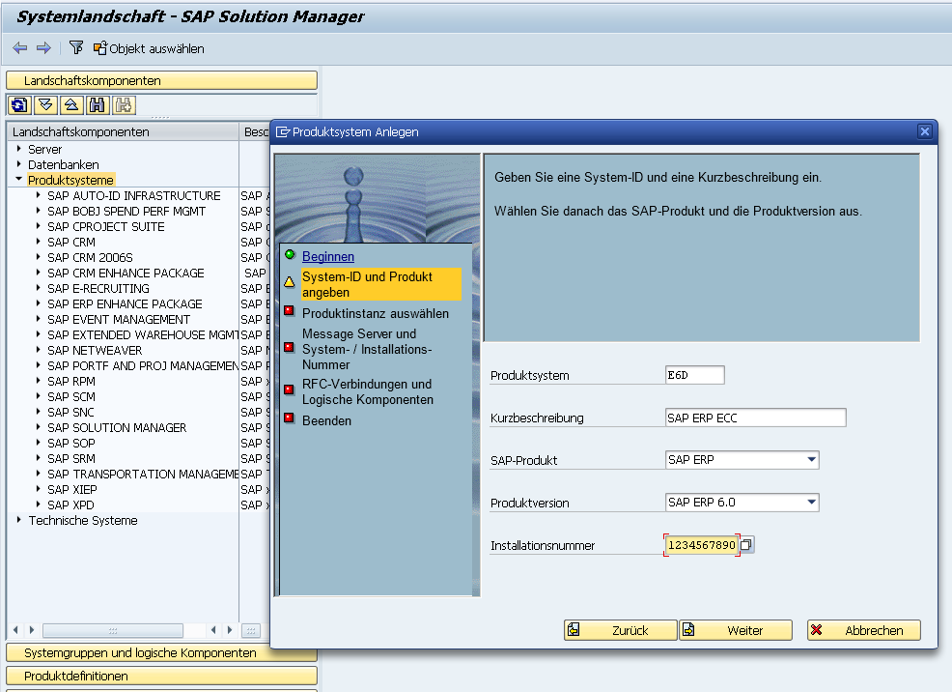
System - ID und Produkt angeben
Transaktion SMSY
Einträge vornehmen
Kapitel 1 - Projektvorbereitung Seite 12
Inhaltsverzeichnis
Arbeitsprobe Uwe Hauck
Aug. – Okt. 2015

Slide 13
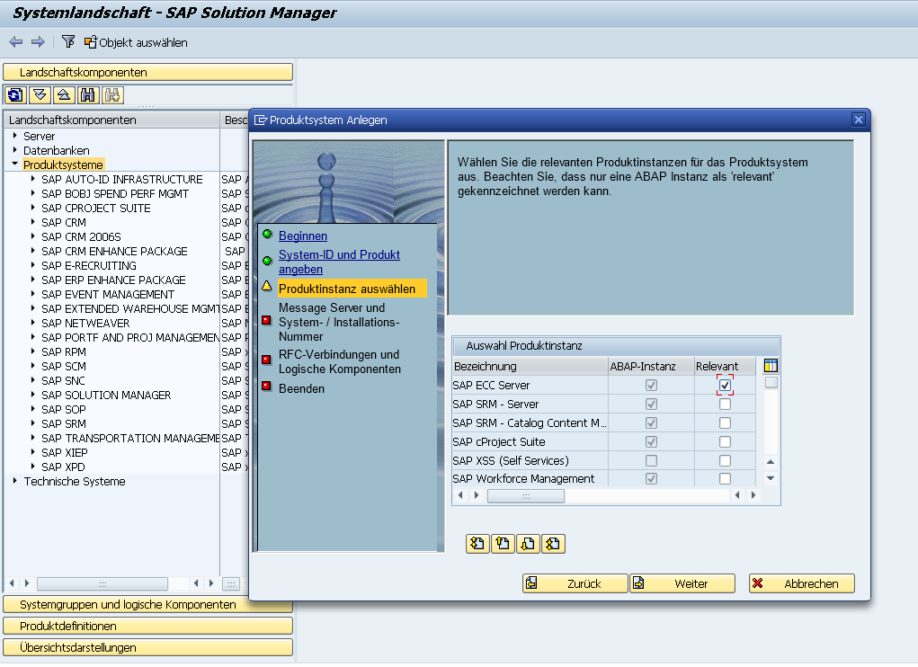
Produktinstanz auswählen
Transaktion SMSY
Haken in relevant für SAP ECC SERVER setzen
Kapitel 1 - Projektvorbereitung Seite 13
Inhaltsverzeichnis
Arbeitsprobe Uwe Hauck
Aug. – Okt. 2015

Slide 14
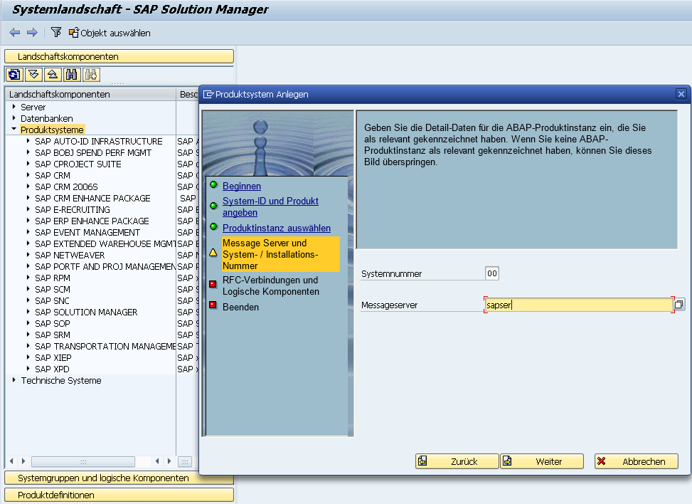
Message Server und Systeminstallationsnummer eingeben
Transaktion SMSY
Einträge vornehmen
Kapitel 1 - Projektvorbereitung Seite 14
Inhaltsverzeichnis
Arbeitsprobe Uwe Hauck
Aug. – Okt. 2015

Slide 15
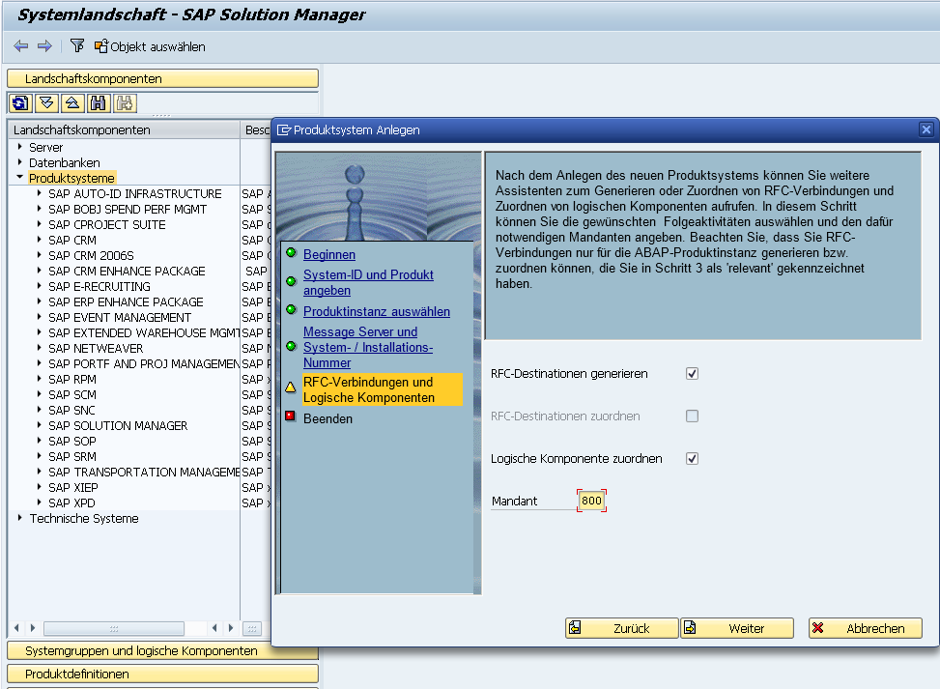
RFC – Verbindungen generieren / logische Komponenten anlegen
Transaktion SMSY
Einträge vornehmen
Kapitel 1 - Projektvorbereitung Seite 15
Inhaltsverzeichnis
Arbeitsprobe Uwe Hauck
Aug. – Okt. 2015

Slide 16
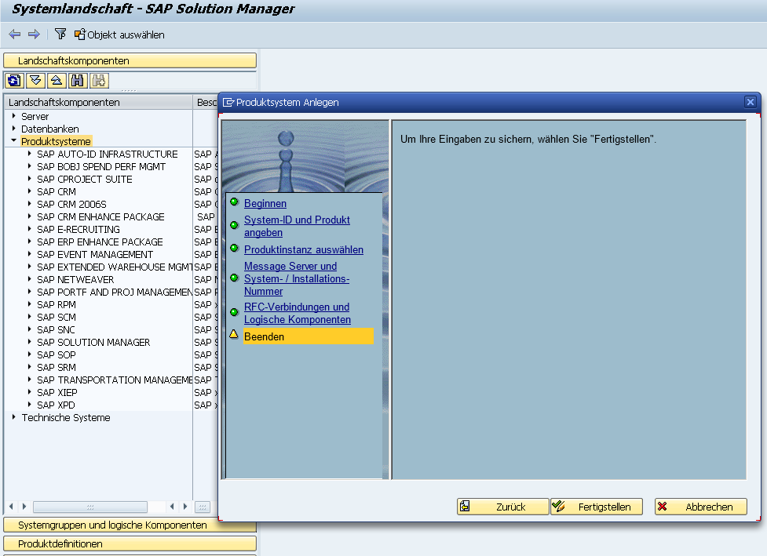
Beenden
Transaktion SMSY
Kapitel 1 - Projektvorbereitung Seite 16
Inhaltsverzeichnis
Arbeitsprobe Uwe Hauck
Aug. – Okt. 2015

Slide 17
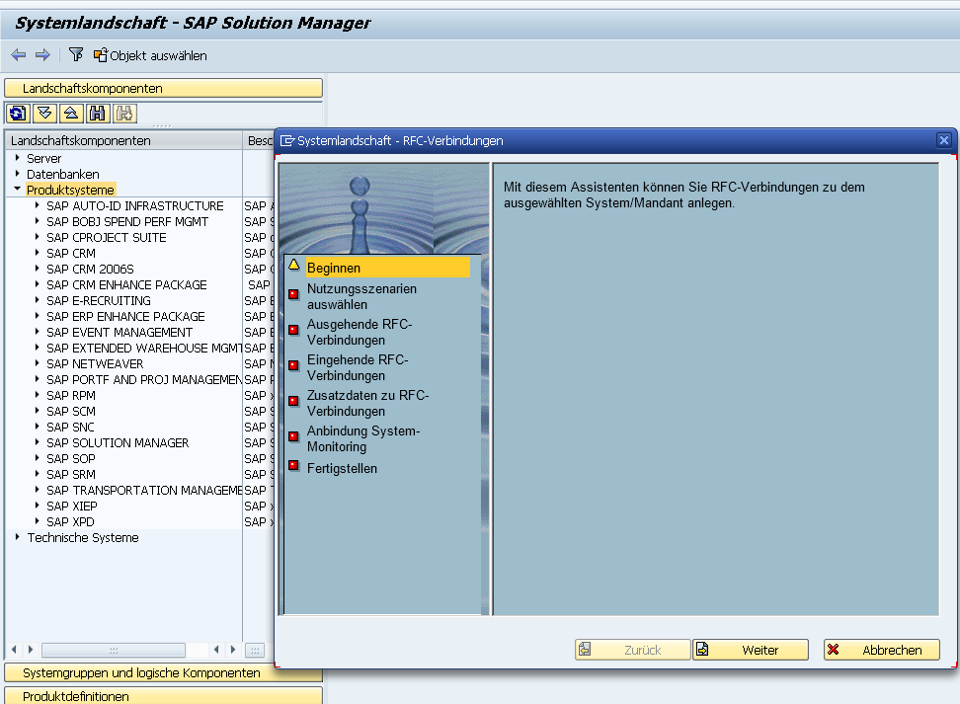
Neuer Assistent öffnet sich - RFC Verbindungen anlegen
Transaktion SMSY
Kapitel 1 - Projektvorbereitung Seite 17
Inhaltsverzeichnis
Arbeitsprobe Uwe Hauck
Aug. – Okt. 2015

Slide 18
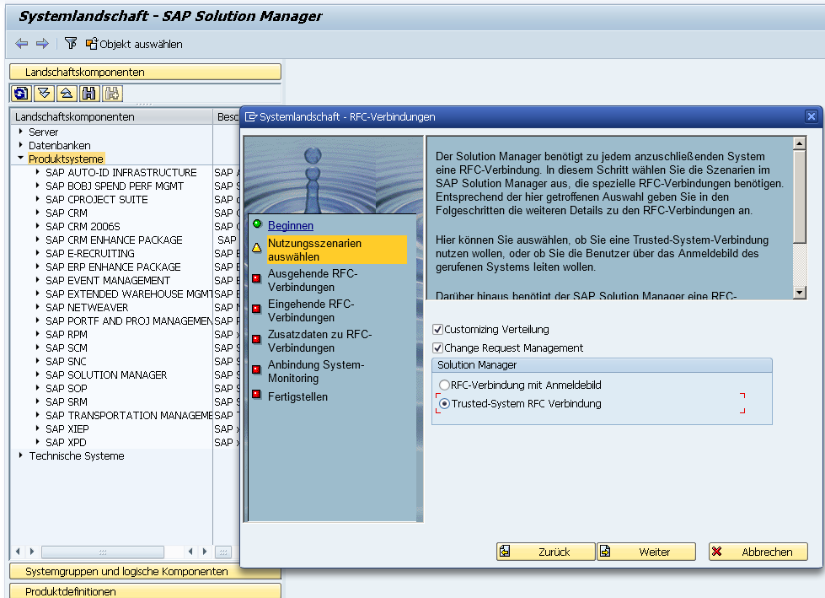
Nutzungsszenarien auswählen
Transaktion SMSY
Kapitel 1 - Projektvorbereitung Seite 18
Inhaltsverzeichnis
Arbeitsprobe Uwe Hauck
Aug. – Okt. 2015

Slide 19
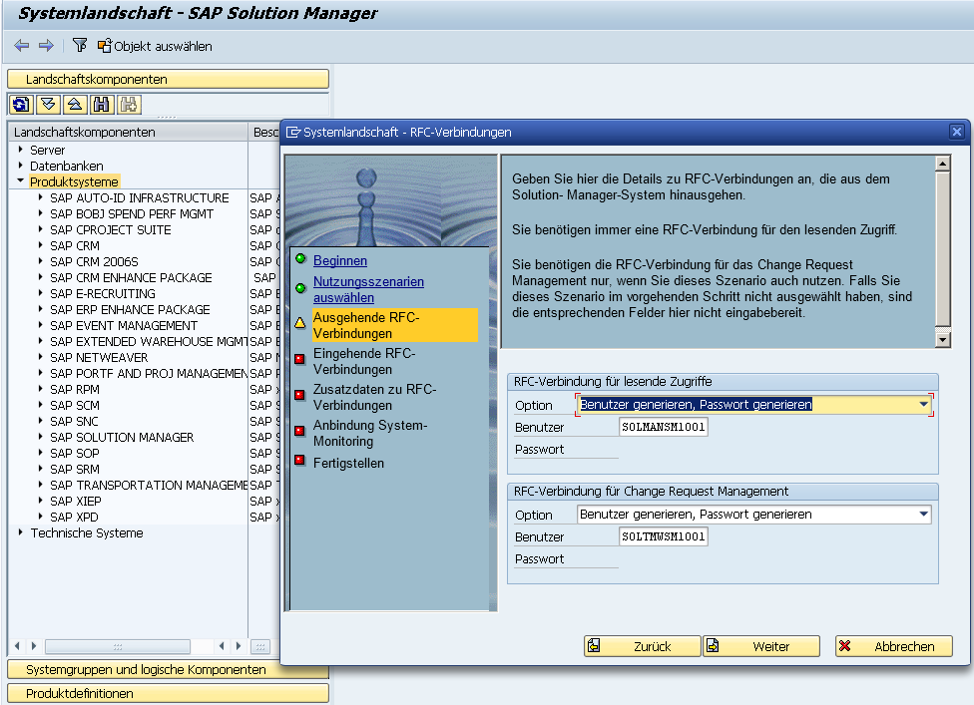
Ausgehende RFC Verbindungen
Transaktion SMSY
Kapitel 1 - Projektvorbereitung Seite 19
Inhaltsverzeichnis
Arbeitsprobe Uwe Hauck
Aug. – Okt. 2015

Slide 20
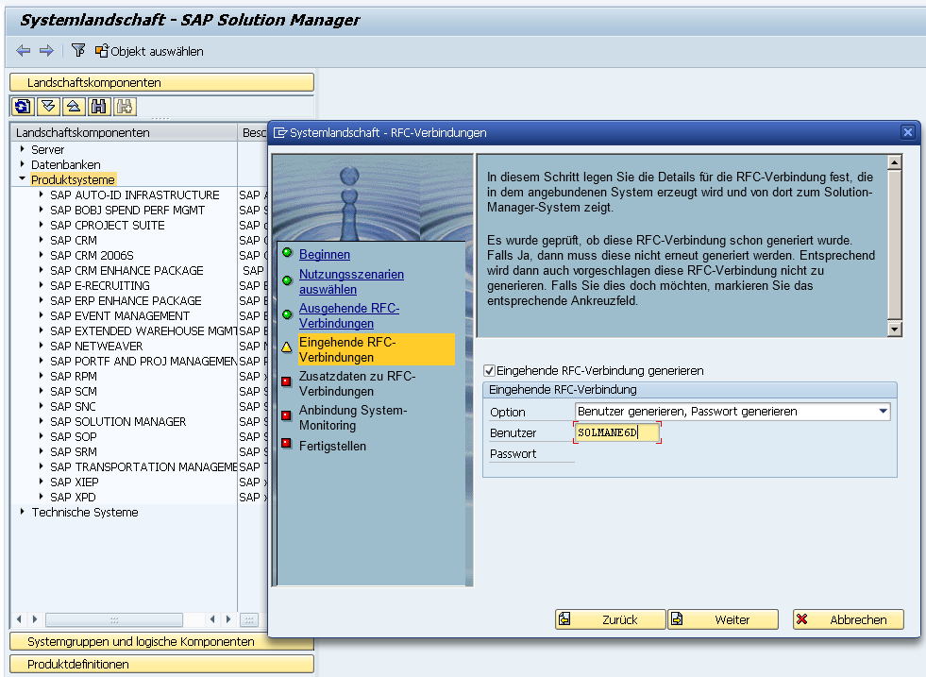
Eingehende RFC Verbindungen
Transaktion SMSY
Kapitel 1 - Projektvorbereitung Seite 20
Inhaltsverzeichnis
Arbeitsprobe Uwe Hauck
Aug. – Okt. 2015

Slide 21
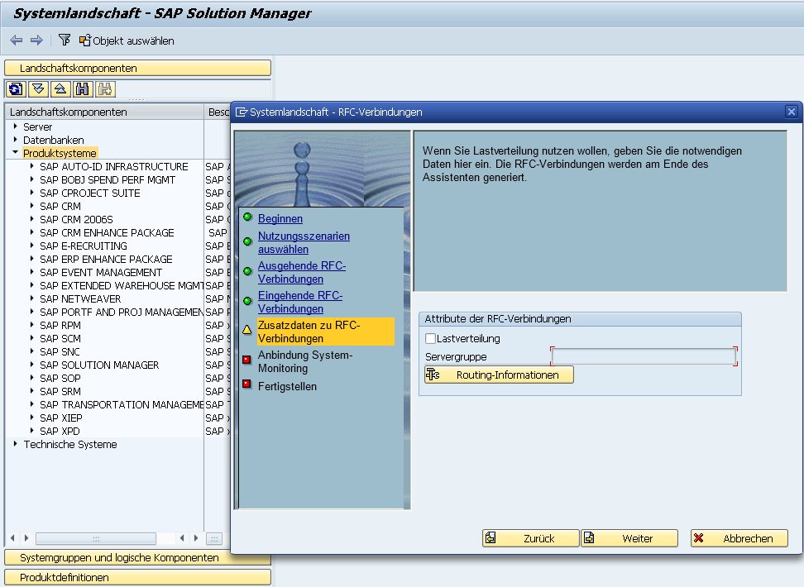
Zusatzdaten
Transaktion SMSY
Kapitel 1 - Projektvorbereitung Seite 21
Inhaltsverzeichnis
Arbeitsprobe Uwe Hauck
Aug. – Okt. 2015

Slide 22
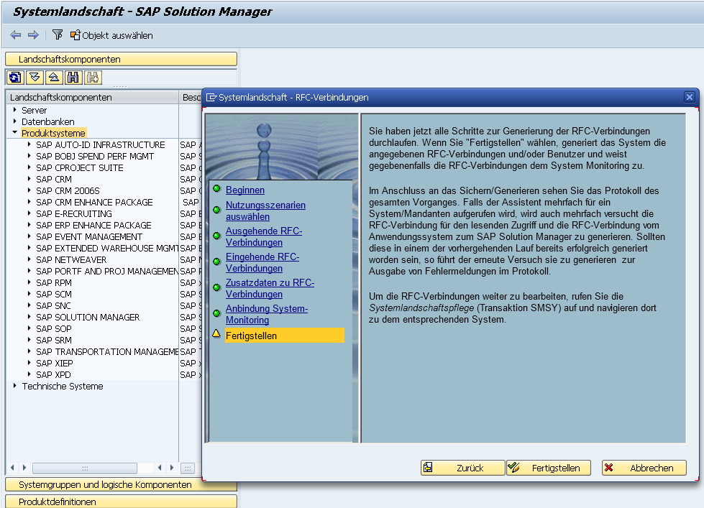
Fertigstellen
Transaktion SMSY
Kapitel 1 - Projektvorbereitung Seite 22
Inhaltsverzeichnis
Arbeitsprobe Uwe Hauck
Aug. – Okt. 2015

Slide 23
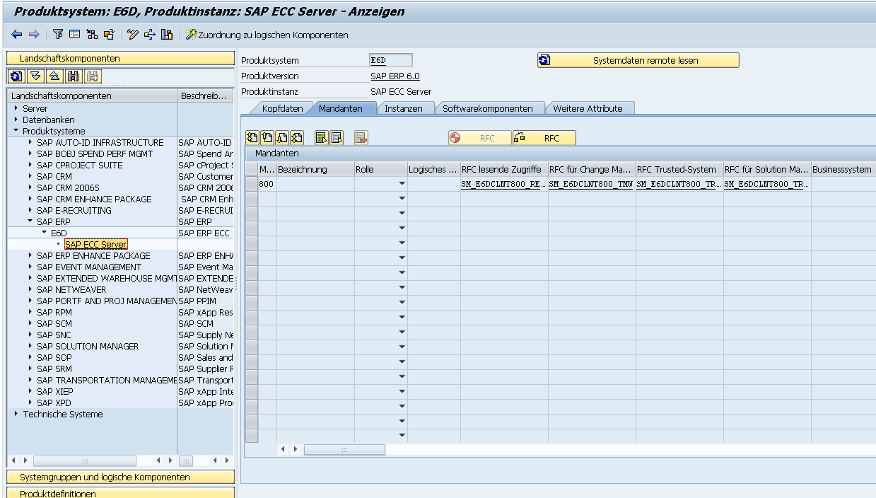
Neues Produktivsystem angelegt
Transaktion SMSY
Neues Produktivsystem wurde angelegt
Kapitel 1 - Projektvorbereitung Seite 23
Inhaltsverzeichnis
Arbeitsprobe Uwe Hauck
Aug. – Okt. 2015

Slide 24
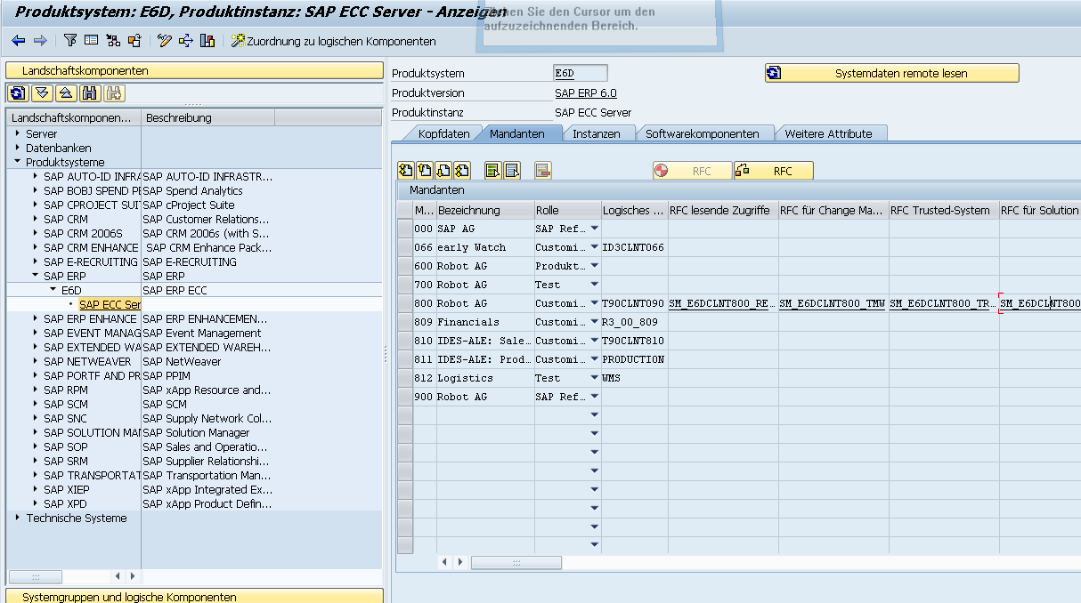
Neues Produktivsystem angelegt
Transaktion SMSY
ausführen
Kapitel 1 - Projektvorbereitung Seite 24
Inhaltsverzeichnis
Arbeitsprobe Uwe Hauck
Aug. – Okt. 2015

Slide 25
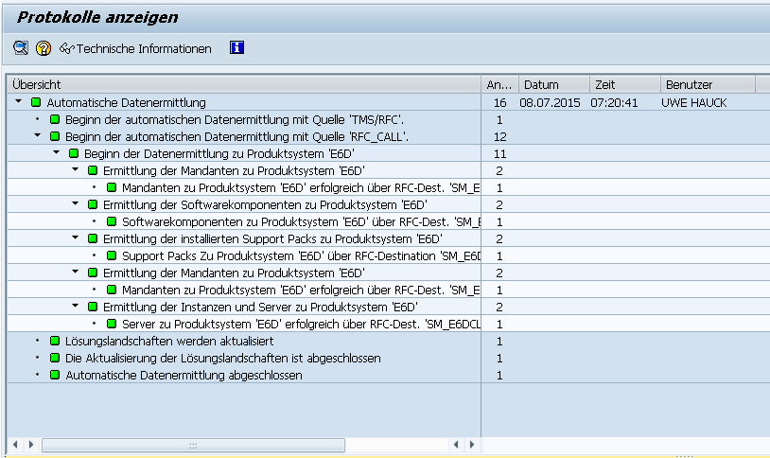
Neues Produktsystem angelegt
Transaktion SMSY
Kapitel 1 - Projektvorbereitung Seite 25
Inhaltsverzeichnis
Arbeitsprobe Uwe Hauck
Aug. – Okt. 2015

Slide 26
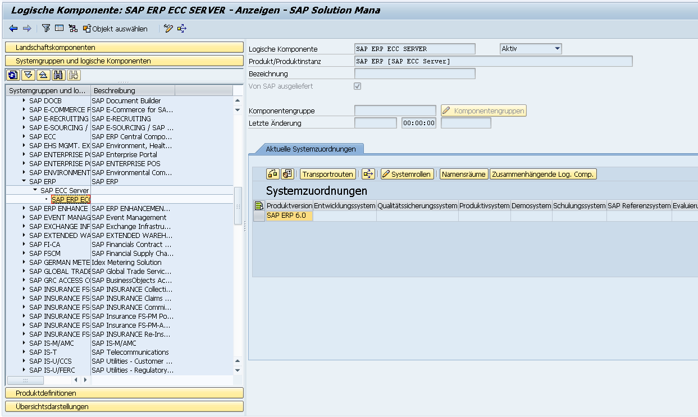
Logische Komponenten pflegen
Transaktion SMSY
E6D:Mandanten eintragen
Kapitel 1 - Projektvorbereitung Seite 26
Inhaltsverzeichnis
Arbeitsprobe Uwe Hauck
Aug. – Okt. 2015

Slide 27
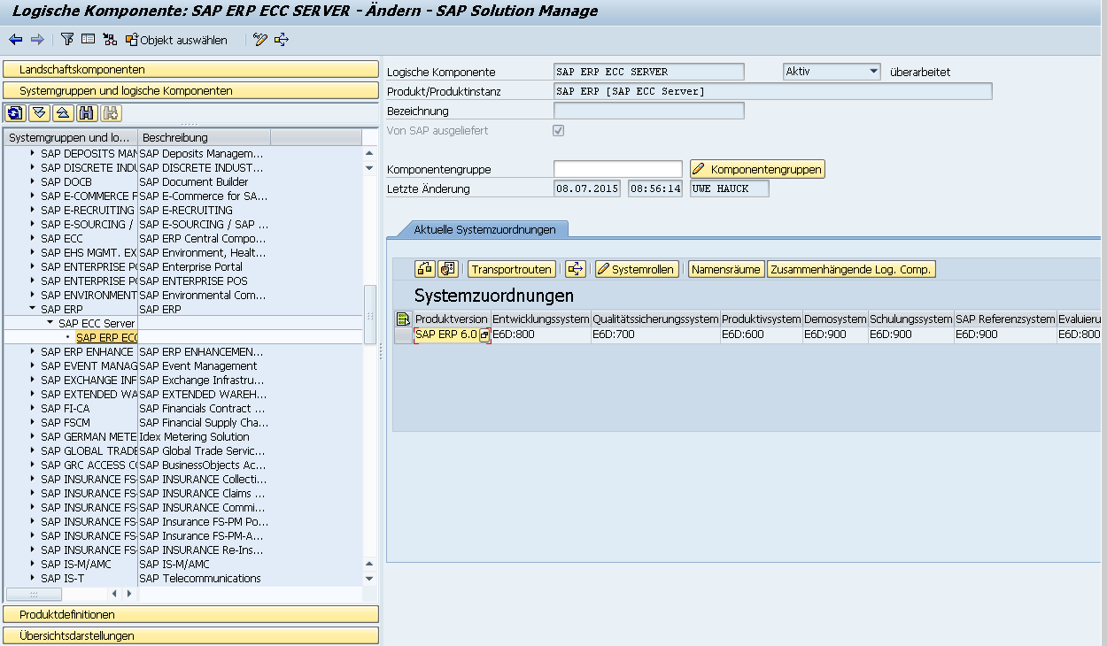
Logische Komponenten pflegen
Transaktion SMSY
Einträge vorgenommen
Kapitel 1 - Projektvorbereitung Seite 27
Inhaltsverzeichnis
Arbeitsprobe Uwe Hauck
Aug. – Okt. 2015

Slide 28
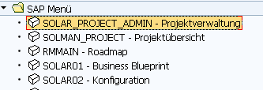
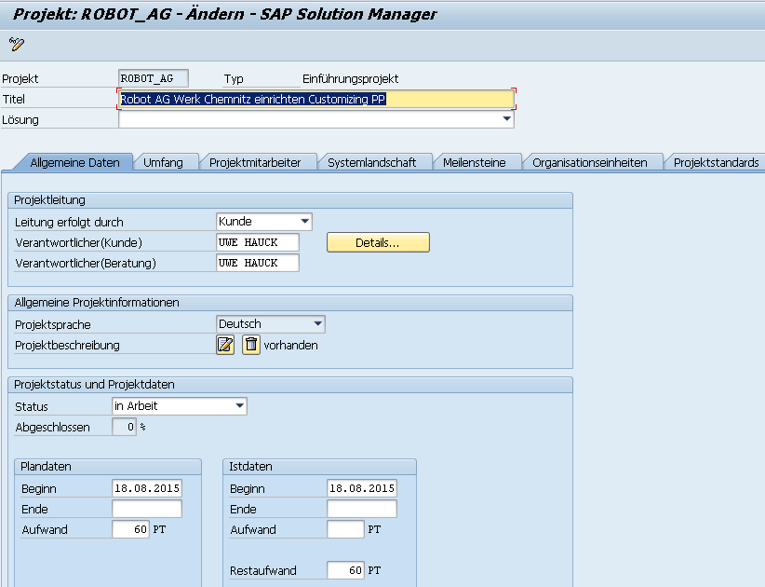
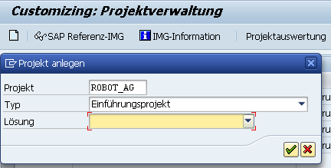
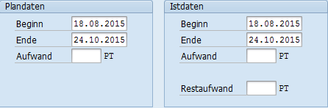
Neues Projekt anlegen aus den Solution Manager 7.1 (SPRO_ADMIN)
Sicht allgemeine Daten - Mussfelder eintragen
neu anlegen
Kapitel 2 - Projekt anlegen Seite 28
Inhaltsverzeichnis
Arbeitsprobe Uwe Hauck
Aug. – Okt. 2015

Slide 29
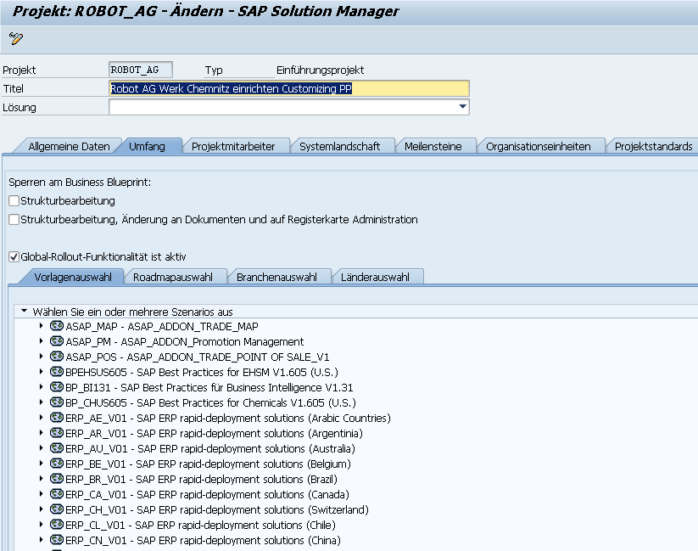
Neues Projekt anlegen (SPRO_ADMIN)
Sicht Umfang/Vorlagenauswahl - Es wird keine Vorlage verwendet
Kapitel 2 - Projekt anlegen Seite 29
Inhaltsverzeichnis
Arbeitsprobe Uwe Hauck
Aug. – Okt. 2015

Slide 30
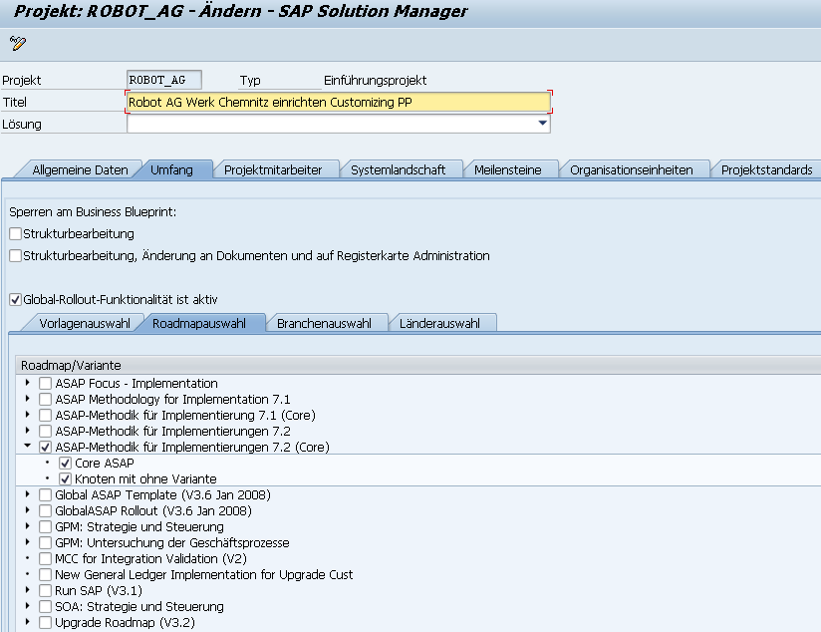
Neues Projekt anlegen (SPRO_ADMIN)
Sicht Umfang/Roadmapauswahl ASAP - Methodik für Implementierungen 7.2 (Core) auswählen
Kapitel 2 - Projekt anlegen Seite 30
Inhaltsverzeichnis
Arbeitsprobe Uwe Hauck
Aug. – Okt. 2015

Slide 31
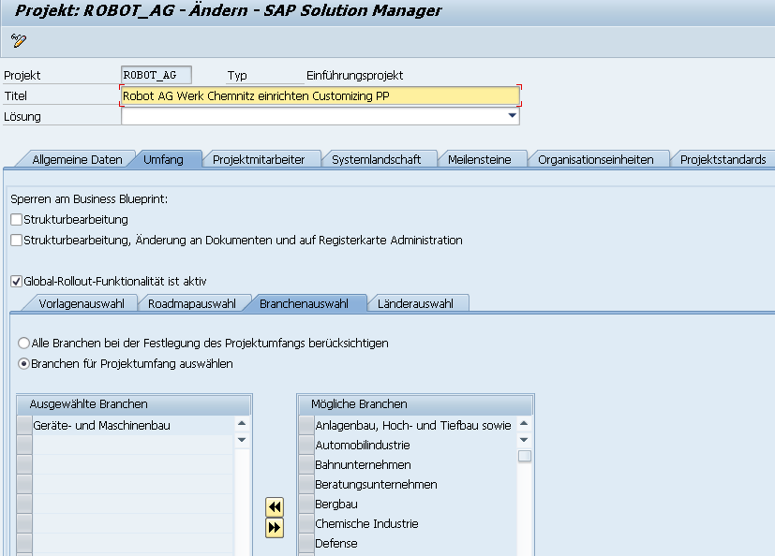
Neues Projekt anlegen (SPRO_ADMIN)
Sicht Umfang/Roadmapauswahl ausgewählte Branche - Geräte- und Maschinenbau
Kapitel 2 - Projekt anlegen Seite 31
Inhaltsverzeichnis
Arbeitsprobe Uwe Hauck
Aug. – Okt. 2015

Slide 32
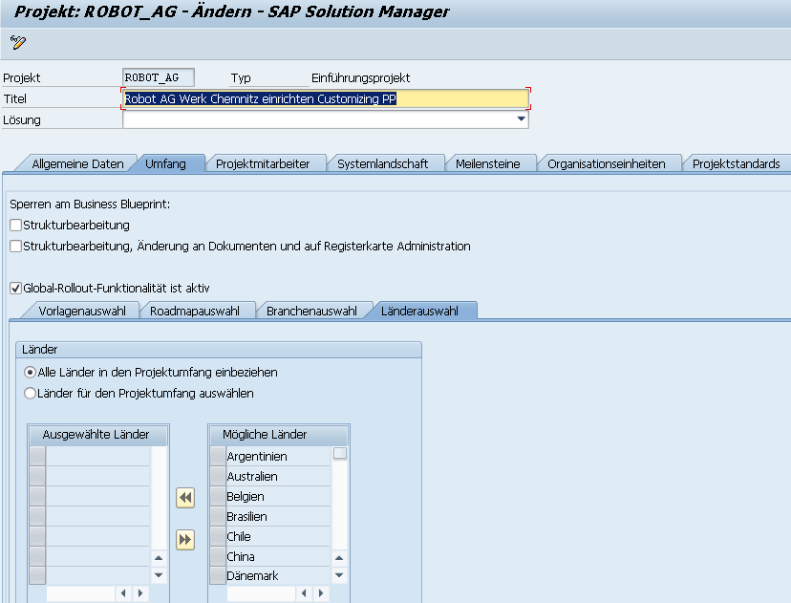
Neues Projekt anlegen (SPRO_ADMIN)
Sicht Umfang/Roadmap Auswahl - alle Länder einbeziehen
Kapitel 2 - Projekt anlegen Seite 32
Inhaltsverzeichnis
Arbeitsprobe Uwe Hauck
Aug. – Okt. 2015

Slide 33
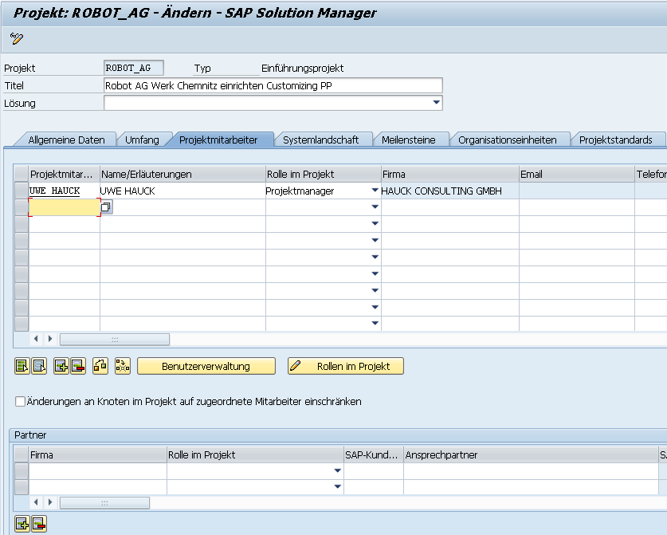
Neues Projekt anlegen (SPRO_ADMIN)
Sicht Projektmitarbeiter - Projektmitarbeiter pflegen
Kapitel 2 - Projekt anlegen Seite 33
Inhaltsverzeichnis
Arbeitsprobe Uwe Hauck
Aug. – Okt. 2015

Slide 34
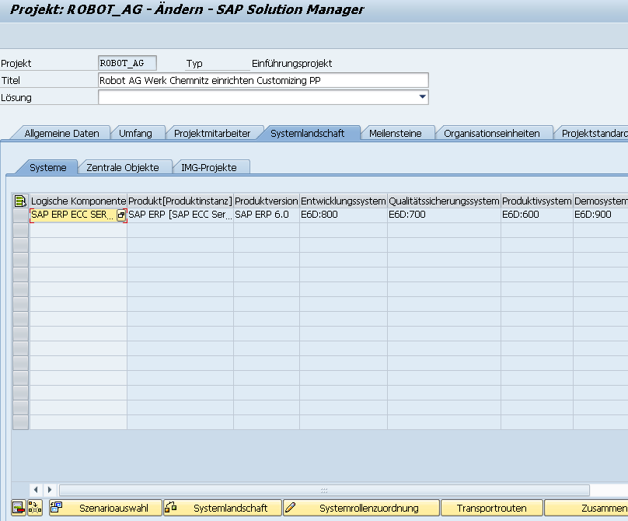
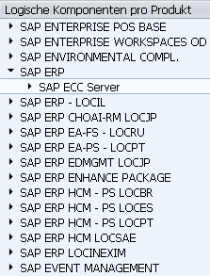
Neues Projekt anlegen (SPRO_ADMIN)
Sicht Systemlandschaft - Systeme - logische Komponente auswählen
F4 - auswählen
Speichern nicht vergessen, damit IMG-Projekt generiert werden kann
Kapitel 2 - Projekt anlegen Seite 34
Inhaltsverzeichnis
Arbeitsprobe Uwe Hauck
Aug. – Okt. 2015

Slide 35
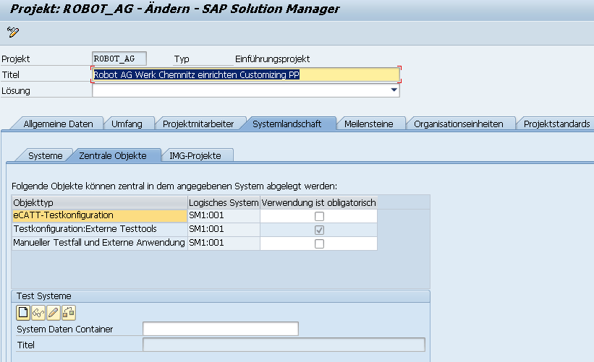
Neues Projekt anlegen (SPRO_ADMIN)
Sicht Systemlandschaft - zentrale Objekte - keine Änderungen vornehmen
Kapitel 2 - Projekt anlegen Seite 35
Inhaltsverzeichnis
Arbeitsprobe Uwe Hauck
Aug. – Okt. 2015

Slide 36
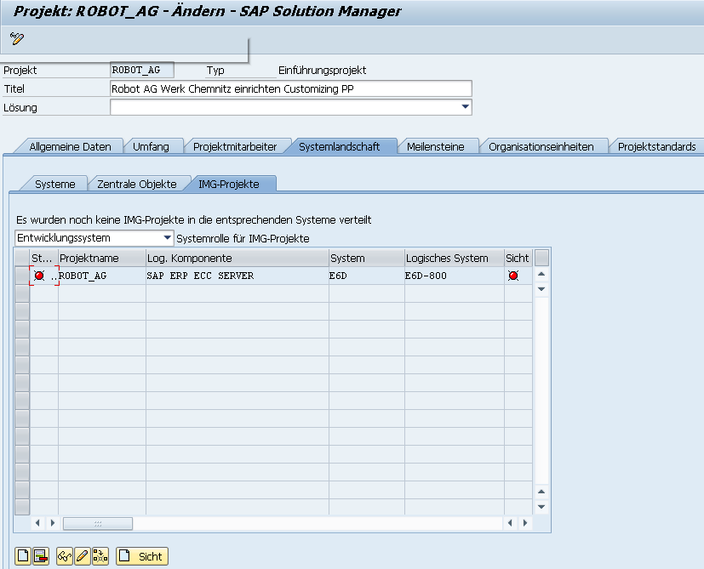
Neues Projekt anlegen (SPRO_ADMIN)
Sicht Systemlandschaft - IMG - Projekte - Projekt anlegen über Solution Manager 7.1 im SAP ERP ECC System
Zeile markieren
IMG- Projekt anlegen
Kapitel 2 - Projekt anlegen Seite 36
Inhaltsverzeichnis
Arbeitsprobe Uwe Hauck
Aug. – Okt. 2015

Slide 37
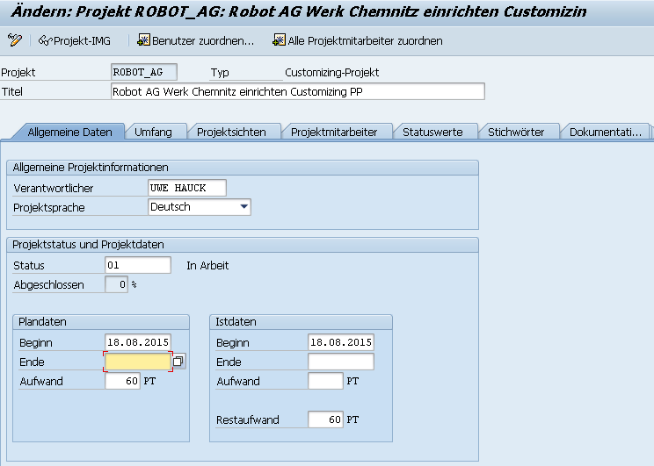
Neues Projekt anlegen (SPRO_ADMIN)
Sicht Systemlandschaft IMG - Projekte - Projekt anlegen über Solution Manager 7.1 im SAP ERP ECC System - allgemeine Daten
Kapitel 2 - Projekt anlegen Seite 37
Inhaltsverzeichnis
Arbeitsprobe Uwe Hauck
Aug. – Okt. 2015

Slide 38
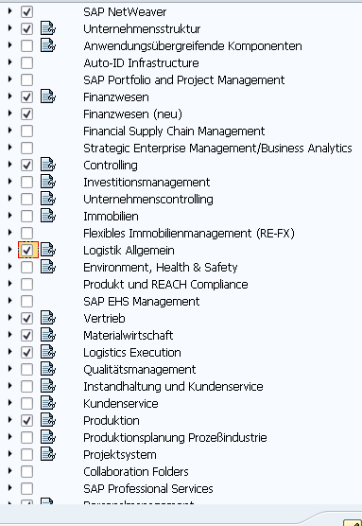
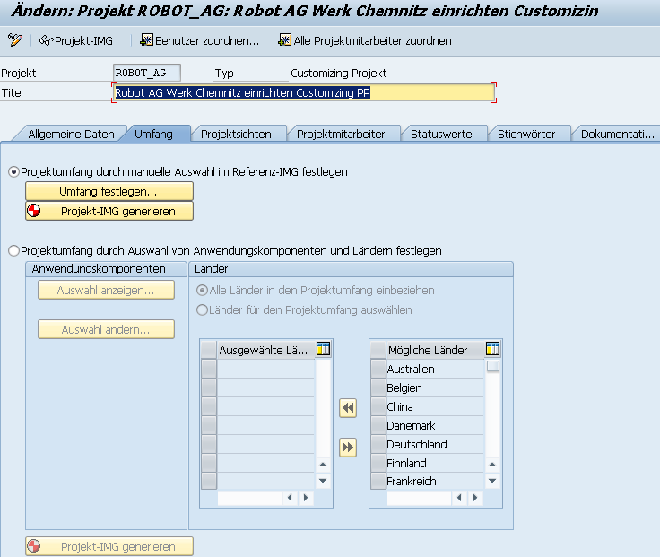
Neues Projekt anlegen (SPRO_ADMIN)
Sicht Systemlandschaft - IMG - Projekte - Projekt anlegen - über Solution Manager 7.1 im SAP ERP ECC System - Umfang festlegen
anklicken
Kapitel 2 - Projekt anlegen Seite 38
Inhaltsverzeichnis
Arbeitsprobe Uwe Hauck
Aug. – Okt. 2015

Slide 39
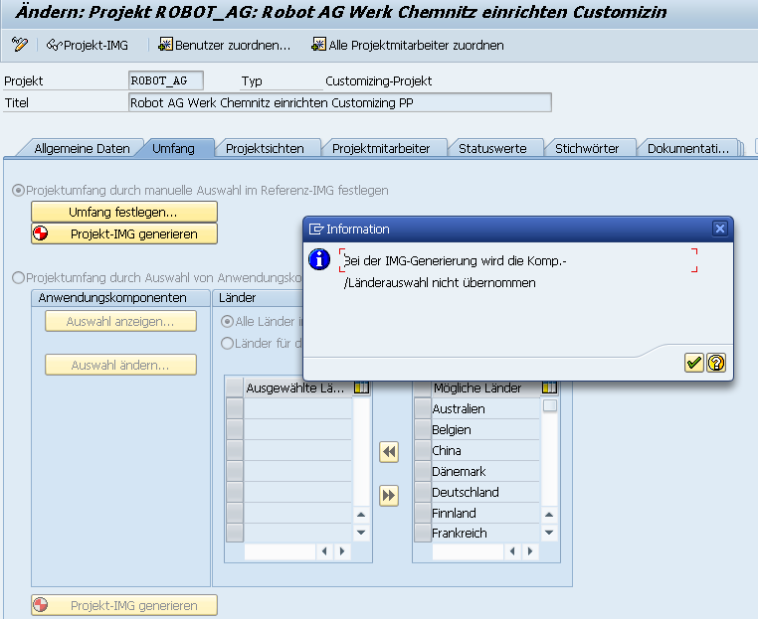
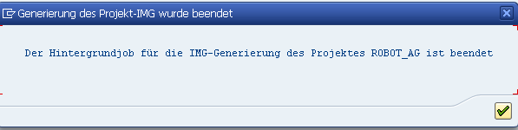
Neues Projekt anlegen (SPRO_ADMIN)
Sicht Systemlandschaft - IMG - Projekte - Projekt anlegen über Solution Manager 7.1 im SAP ERP ECC System - Umfang festlegen - Projekt generieren
Kapitel 2 - Projekt anlegen Seite 39
Inhaltsverzeichnis
Arbeitsprobe Uwe Hauck
Aug. – Okt. 2015

Slide 40

Neues Projekt anlegen (SPRO_ADMIN)
Sicht Systemlandschaft - IMG - Projekte - Projekt anlegen über Solution Manager 7.1 im SAP ERP ECC System - Projektsichten
Hier klicken, danach öffnet sich dieses Fenster
Kapitel 2 - Projekt anlegen Seite 40
Inhaltsverzeichnis
Arbeitsprobe Uwe Hauck
Aug. – Okt. 2015

Slide 41


Neues Projekt anlegen (SPRO_ADMIN)
Sicht Systemlandschaft - IMG - Projekte - Projekt anlegen über Solution Manager 7.1 im SAP ERP ECC System - Projektsichten anlegen
Auf speichern drücken,
Fenster öffnet sich, mit
Ja bestätigen
Kapitel 2 - Projekt anlegen Seite 41
Inhaltsverzeichnis
Arbeitsprobe Uwe Hauck
Aug. – Okt. 2015

Slide 42




Neues Projekt anlegen (SPRO_ADMIN)
Sicht Systemlandschaft - IMG - Projekte - Projekt anlegen über Solution Manager 7.1 im SAP ERP ECC System - Projektmitarbeiter, Statuswerte, Stichwörter, Dokumentationsarten
Kapitel 2 - Projekt anlegen Seite 42
Inhaltsverzeichnis
Arbeitsprobe Uwe Hauck
Aug. – Okt. 2015

Slide 43


Neues Projekt anlegen (SPRO_ADMIN)
Sicht Systemlandschaft - IMG - Projekte - Projekt anlegen über Solution Manager 7.1 im SAP ERP ECC System - Transportaufträge
Kapitel 2 - Projekt anlegen Seite 43
Inhaltsverzeichnis
Arbeitsprobe Uwe Hauck
Aug. – Okt. 2015

Slide 44

Neues Projekt anlegen (SPRO_ADMIN)
Sicht Systemlandschaft - IMG - Projekte - Projekt anlegen - über Solution Manager 7.1 im SAP ERP ECC System - Crossreferenz - keine Einträge vornehmen
Kapitel 2 - Projekt anlegen Seite 44
Inhaltsverzeichnis
Arbeitsprobe Uwe Hauck
Aug. – Okt. 2015

Slide 45

Neues Projekt anlegen (SPRO_ADMIN)
Sicht Systemlandschaft - IMG - Projekte - Projekt anlegen - Systemlandschaft - IMG - Projekte
Das IMG – Projekt wurde in SAP ERP ECC über den Solution Manager angelegt, siehe grünen Status für Projekt und Sicht
Kapitel 2 - Projekt anlegen Seite 45
Inhaltsverzeichnis
Arbeitsprobe Uwe Hauck
Aug. – Okt. 2015

Slide 46




Business Blueprint
Anlegen Projektdokumentation - Hinweis
Kapitel 3 - Aufbau-/ Ablauforganisation Seite 46
Inhaltsverzeichnis
Arbeitsprobe Uwe Hauck
Aug. – Okt. 2015

Slide 47

Business Blueprint (Solar01)
Struktur - Quelle
Als sehr hilfreich und zeitsparend erweisen sich die Quellen Business Prozess Repository, Lösung oder ein bereits vorhandenes Projekt. Hier sind bereits Daten für Organisationseinheiten, Stammdaten, Geschäftsszenarios, Geschäftsprozesse und Geschäftsprozessschritte gepflegt. Ich erhalte für Solar02- (Konfiguration) automatisch Daten für die Registerkarten Transaktionen und Konfiguration. Sind noch keine Daten gepflegt,, müssen diese neu angelegt werden.
Kapitel 3 - Aufbau-/ Ablauforganisation Seite 47
Inhaltsverzeichnis
Arbeitsprobe Uwe Hauck
Aug. – Okt. 2015

Slide 48





Business Blueprint (Solar01)
Organisationseinheiten - Struktur pflegen
Kapitel 3 - Aufbau-/ Ablauforganisation Seite 48
Inhaltsverzeichnis
Arbeitsprobe Uwe Hauck
Aug. – Okt. 2015

Slide 49


Business Blueprint (Solar01)
Organisationseinheiten - Struktur pflegen
Business Blueprint (Solar01) Stammdaten - Stammdatumsbezeichnung
Kapitel 3 - Aufbau-/ Ablauforganisation Seite 49
Inhaltsverzeichnis
Arbeitsprobe Uwe Hauck
Aug. – Okt. 2015

Slide 50


Business Blueprint (Solar01)
Geschäftsszenarios - Neu anlegen
Kapitel 3 - Aufbau-/ Ablauforganisation Seite 50
Inhaltsverzeichnis
Arbeitsprobe Uwe Hauck
Aug. – Okt. 2015

Slide 51

Business Blueprint (Solar01)
Geschäftsszenarios - Einkauf - Organisationseinheiten
Kapitel 3 - Aufbau-/ Ablauforganisation Seite 51
Inhaltsverzeichnis
Arbeitsprobe Uwe Hauck
Aug. – Okt. 2015

Slide 52


Business Blueprint (Solar01)
Geschäftsszenarios - Einkauf - Stammdaten
Kapitel 3 - Aufbau-/ Ablauforganisation Seite 52
Inhaltsverzeichnis
Arbeitsprobe Uwe Hauck
Aug. – Okt. 2015

Slide 53

Business Blueprint (Solar01)
Geschäftsszenarios - Einkauf - Stammdaten - Transaktionen
Kapitel 3 - Aufbau-/ Ablauforganisation Seite 53
Inhaltsverzeichnis
Arbeitsprobe Uwe Hauck
Aug. – Okt. 2015

Slide 54

Business Blueprint (Solar01)
Geschäftsszenarios - Einkauf - Geschäftsprozesse anlegen (neu manuell)
Kapitel 3 - Aufbau-/ Ablauforganisation Seite 54
Inhaltsverzeichnis
Arbeitsprobe Uwe Hauck
Aug. – Okt. 2015

Slide 55

Business Blueprint (Solar01)
Geschäftsszenarios - Einkauf - Geschäftsprozesse - Prozessschritt anlegen (Anfrage anlegen -manuell, Rest aus BPR)
manuell
Kapitel 3 - Aufbau-/ Ablauforganisation Seite 55
Inhaltsverzeichnis
Arbeitsprobe Uwe Hauck
Aug. – Okt. 2015

Slide 56

Business Blueprint (Solar01)
Geschäftsszenarios - Einkauf - Geschäftsprozesse - Prozessschritt anlegen - Anfragen - Registerkarte Transaktionen
Transaktionen selbst einpflegen, wenn BPR nicht genutzt werden kann
Kapitel 3 - Aufbau-/ Ablauforganisation Seite 56
Inhaltsverzeichnis
Arbeitsprobe Uwe Hauck
Aug. – Okt. 2015

Slide 57


Business Blueprint (Solar01)
Geschäftsszenarios - Einkauf - Geschäftsprozesse - Prozessschritt anlegen - Angebote - Registerkarte Transaktionen
Da dieser Geschäftsprozessschritt bereits im System vorhanden war, werden die dazugehörigen Transaktionen automatisch aus der BPR bereitgestellt
Kapitel 3 - Aufbau-/ Ablauforganisation Seite 57
Inhaltsverzeichnis
Arbeitsprobe Uwe Hauck
Aug. – Okt. 2015

Slide 58


Business Blueprint (Solar01)
Geschäftsszenarios - Einkauf - Geschäftsprozesse - Bearbeiten Banf - Geschäftsprozessschritt anlegen aus BPR
F4 drücken und auswählen
Business Blueprint (Solar01) Geschäftsszenarios - Einkauf - Geschäftsprozesse – Bearbeiten
Banf - Geschäftsprozessschritt anlegen – aus BPR
Kapitel 3 - Aufbau-/ Ablauforganisation Seite 58
Inhaltsverzeichnis
Arbeitsprobe Uwe Hauck
Aug. – Okt. 2015

Slide 59

Business Blueprint (Solar01)
Geschäftsszenarios - Einkauf - Geschäftsprozesse - Prozess … - Geschäftsprozessschritt anlegen - aus BPR pflegen oder neu anlegen
Analog wie auf den vorherigen Folien werden die Geschäftsprozessschritte für die Geschäftsprozesse - Prozess Bestellung, Prozess Wareneingang, Prozess Rechnungsprüfung aus der BPR angelegt – wenn vorhanden – ansonsten neu eingepflegt. In späteren Projekten können diese Geschäftsprozessschritte wieder über die Quelle Projekt aufgerufen und verwendet werden.
Kapitel 3 - Aufbau-/ Ablauforganisation Seite 59
Inhaltsverzeichnis
Arbeitsprobe Uwe Hauck
Aug. – Okt. 2015

Slide 60

Business Blueprint (Solar01)
Geschäftsszenarios - Einkauf - Geschäftsprozesse - Prozess … - Geschäftsprozessschritt anlegen - aus BPR pflegen oder neu anlegen
Kapitel 3 - Aufbau-/ Ablauforganisation Seite 60
Inhaltsverzeichnis
Arbeitsprobe Uwe Hauck
Aug. – Okt. 2015

Slide 61

Business Blueprint (Solar01)
Szenario Produktion Industrieroboter - Organisationsdaten
Anlegen aus BPR
Kapitel 3 - Aufbau-/ Ablauforganisation Seite 61
Inhaltsverzeichnis
Arbeitsprobe Uwe Hauck
Aug. – Okt. 2015

Slide 62

Business Blueprint (Solar01)
Szenario Produktion Industrieroboter - Organisationseinheiten - Stammdaten
anlegen aus BPR
Kapitel 3 - Aufbau-/ Ablauforganisation Seite 62
Inhaltsverzeichnis
Arbeitsprobe Uwe Hauck
Aug. – Okt. 2015

Slide 63


Business Blueprint (Solar01)
Geschäftsszenarios - Szenario Produktion Industrieroboter - Geschäftsprozesse - Geschäftsprozessschritt anlegen - aus BPR pflegen oder neu anlegen
Kapitel 3 - Aufbau-/ Ablauforganisation Seite 63
Inhaltsverzeichnis
Arbeitsprobe Uwe Hauck
Aug. – Okt. 2015

Slide 64

Business Blueprint (Solar01)
Geschäftsszenarios - Szenario Produktion Industrieroboter - Geschäftsprozesse - Geschäftsprozessschritt anlegen - aus BPR pflegen oder neu anlegen
Kapitel 3 - Aufbau-/ Ablauforganisation Seite 64
Inhaltsverzeichnis
Arbeitsprobe Uwe Hauck
Aug. – Okt. 2015

Slide 65

Business Blueprint (Solar01)
Geschäftsszenarios - Szenario Produktion Industrieroboter - Geschäftsprozesse - Geschäftsprozessschritt anlegen - aus BPR pflegen oder neu anlegen
Kapitel 3 - Aufbau-/ Ablauforganisation Seite 65
Inhaltsverzeichnis
Arbeitsprobe Uwe Hauck
Aug. – Okt. 2015

Slide 66


Business Blueprint (Solar01)
Geschäftsszenarios - Szenario Produktion Industrieroboter - Geschäftsprozesse - Geschäftsprozessschritt anlegen - aus BPR pflegen oder neu anlegen
Kapitel 3 - Aufbau-/ Ablauforganisation Seite 66
Inhaltsverzeichnis
Arbeitsprobe Uwe Hauck
Aug. – Okt. 2015

Slide 67


Business Blueprint (Solar01)
Geschäftsszenarios - Szenario Produktion Industrieroboter - Geschäftsprozesse - Geschäftsprozessschritt anlegen - aus BPR pflegen oder neu anlegen
Kapitel 3 - Aufbau-/ Ablauforganisation Seite 67
Inhaltsverzeichnis
Arbeitsprobe Uwe Hauck
Aug. – Okt. 2015

Slide 68


Business Blueprint (Solar01)
Registerkarten - Struktur und Alg. Dokumentation
Die Strukturen für die linke Spalte wurden alle gepflegt
Die Registerkarte Allgemeine Dokumentation enthält Dokumente, die keinen projektspezifischen Charakter haben und bereits im Vorfeld definiert bzw. zugeordnet wurden
Kapitel 3 - Aufbau-/ Ablauforganisation Seite 68
Inhaltsverzeichnis
Arbeitsprobe Uwe Hauck
Aug. – Okt. 2015

Slide 69

Business Blueprint (Solar01)
Registerkarten - Projektdokumentation
Dokumente die den betriebswirtschaftlichen und technischen Hintergrund des Strukturelements näher beschreiben, werden hier abgelegt. „Jedes Solution-Manager-System verfügt über ein internes Knowledge Warehouse für die Ablage von Dokumenten, die innerhalb eines Projekts, einer Lösung oder Roadmap entstehen. Das System legt automatisch beim Anlegen von Projekten und Lösungen eine Mappe im Knowledge Warehouse an und ordnet die zugehörigen Dokumente zu. Das System legt außerdem eine gleichnamige Mappengruppe an.“
angelegt auf Seite 46
Die Dokumentationsarten werden beim Anlegen des Projektes auf der Registerkarte Projektstandards/ Dokumentationsarten gepflegt ( Installationsleitfaden, Konfigurationsleitfaden, graf. Darstellung, Projektdokumentation, iTutor Dokument, etc.)
(Quelle: Frank Hennermann – Implementierungs- und Upgrade- Projekte mit den SAP Solution Manager)
Kapitel 3 - Aufbau-/ Ablauforganisation Seite 69
Inhaltsverzeichnis
Arbeitsprobe Uwe Hauck
Aug. – Okt. 2015

Slide 70


Business Blueprint (Solar01)
Registerkarten - Administration
Alle Arbeiten auf der linken Seite der Business Blueprint Struktur werden rechts auf der Registerkarte Administration über der Status dokumentiert. Im weiteren Verlauf der Arbeitsprobe wird nicht weiter darauf eingegangen.
Kapitel 3 - Aufbau-/ Ablauforganisation Seite 70
Inhaltsverzeichnis
Arbeitsprobe Uwe Hauck
Aug. – Okt. 2015

Slide 71

Business Blueprint (Solar01)
Registerkarten - Transaktionen
Kapitel 3 - Aufbau-/ Ablauforganisation Seite 71
Inhaltsverzeichnis
Arbeitsprobe Uwe Hauck
Aug. – Okt. 2015

Slide 72

Business Blueprint (Solar01)
Registerkarten - Servicemeldungen
dokumentieren, wenn Probleme auftreten
Registerkarte »Issues/Meldungen«
Das integrierte Meldungswesen des SAP Solution Managers ist ein nützliches Hilfsmittel, um offene Punkte, zusätzliche Anforderungen, Probleme oder Fehler zeitnah zu erfassen und zu bearbeiten. Die Meldungskomponente ist Bestandteil des Service Desks des SAP Solution Managers. Sie ermöglicht die Bearbeitung von Störungen (Incident Management), die Verteilung der aus einer Meldung resultierenden Aktivitäten sowie die Überwachung von Problemmeldungen und die Bereitstellung geeigneter Lösungen.
(Quelle: Frank Hennermann – Implementierungs- und Upgrade- Projekte mit den SAP Solution Manager)
Kapitel 3 - Aufbau-/ Ablauforganisation Seite 72
Inhaltsverzeichnis
Arbeitsprobe Uwe Hauck
Aug. – Okt. 2015

Slide 73

Business Blueprint (Solar01)
Registerkarten - Grafik
Alle Aktivitäten auf der linken Seite der Business Blueprint Struktur lassen sich grafisch darstellen. Die darunter liegenden Ebenen sind verlinkt. Im weiteren Verlauf der Arbeitsprobe wird nicht weiter darauf eingegangen.
Kapitel 3 - Aufbau-/ Ablauforganisation Seite 73
Inhaltsverzeichnis
Arbeitsprobe Uwe Hauck
Aug. – Okt. 2015

Slide 74



Business Blueprint (Solar01)
Registerkarten - Endbenutzerrollen und Business Function
Kapitel 3 - Aufbau-/ Ablauforganisation Seite 74
Inhaltsverzeichnis
Arbeitsprobe Uwe Hauck
Aug. – Okt. 2015

Slide 75


Business Blueprint (Solar01)
Abschluss
Wenn der Business Blueprint mit allen notwendigen Informationen (Projektstruktur, Dokumentation, Transaktionszuordnungen) erstellt wurde, wird in der Regel ein Business-Blueprint-Dokument für die weitere Verwendung oder Genehmigung erzeugt. Das Dokument enthält alle zugeordneten Dokumente auf der Registerkarte Projektdokumentation, die als blueprint-relevant gekennzeichnet sind. Bevor das Blueprint-Dokument generiert werden kann, sollten Sie im Customizing des SAP Solution Managers im Bereich Dokumentenmanagement das Layout des zu generierenden Dokuments an die spezifischen Anforderungen
Anpassen. (Quelle: Frank Hennermann – Implementierungs- und Upgrade- Projekte mit den SAP Solution Manager)
Kapitel 3 - Aufbau-/ Ablauforganisation Seite 75
Inhaltsverzeichnis
Arbeitsprobe Uwe Hauck
Aug. – Okt. 2015

Slide 76




Business Blueprint (Solar01)
Abschluss
Dokument noch leer -> Makro muss ausgeführt werden
Kapitel 3 - Aufbau-/ Ablauforganisation Seite 76
Inhaltsverzeichnis
Arbeitsprobe Uwe Hauck
Aug. – Okt. 2015

Slide 77




Business Blueprint (Solar01)
Abschluss
3.
Das Symbol zum Ausführen des Makros erscheint -> Makro ausführen und das Business Blueprint Dokument wird generiert.
1.
2.
Kapitel 3 - Aufbau-/ Ablauforganisation Seite 77
Inhaltsverzeichnis
Arbeitsprobe Uwe Hauck
Aug. – Okt. 2015

Slide 78

Konfiguration (Solar02)
Organisationseinheiten - Werk
Doppelkick auf das jeweilige Objekt-
IMG Einstellungen vornehmen
Kapitel 4 - Customizing Seite 78
Inhaltsverzeichnis
Arbeitsprobe Uwe Hauck
Aug. – Okt. 2015

Slide 79

Konfiguration (Solar02)
Organisationseinheiten - Werk
Kapitel 4 - Customizing Seite 79
Inhaltsverzeichnis
Arbeitsprobe Uwe Hauck
Aug. – Okt. 2015

Slide 80




Konfiguration (Solar02)
Organisationseinheiten - Werk
2.
1.
4.
Um Zeit zu sparen wird Werk 1200 kopiert und Werk 1250 (Chemnitz) angelegt, anschließend werden manuell Änderungen vorgenommen. Meldungen beachten !!! Nummernkreisintervall ändern !!!
Transaktionen OPPQ, SNUM, SNRO – in Konfiguration des Solution Managers nachpflegen
3.
Kapitel 4 - Customizing Seite 80
Inhaltsverzeichnis
Arbeitsprobe Uwe Hauck
Aug. – Okt. 2015

Slide 81


Konfiguration (Solar02)
Organisationseinheiten - Werk
Kapitel 4 - Customizing Seite 81
Inhaltsverzeichnis
Arbeitsprobe Uwe Hauck
Aug. – Okt. 2015

Slide 82

Konfiguration (Solar02)
Organisationseinheiten - Werk
Doppelkick auf das jeweilige Objekt–
IMG Einstellungen vornehmen
Kapitel 4 - Customizing Seite 82
Inhaltsverzeichnis
Arbeitsprobe Uwe Hauck
Aug. – Okt. 2015

Slide 83

Konfiguration (Solar02)
Durch Werkskopie bereits zugeordnet
Organisationseinheiten - Werk
Kapitel 4 - Customizing Seite 83
Inhaltsverzeichnis
Arbeitsprobe Uwe Hauck
Aug. – Okt. 2015

Slide 84

Konfiguration (Solar02)
Organisationseinheiten - Lagerort
Kapitel 4 - Customizing Seite 84
Inhaltsverzeichnis
Arbeitsprobe Uwe Hauck
Aug. – Okt. 2015

Slide 85

Konfiguration (Solar02)
Organisationseinheiten - Lagerort
Kapitel 4 - Customizing Seite 85
Inhaltsverzeichnis
Arbeitsprobe Uwe Hauck
Aug. – Okt. 2015

Slide 86



Konfiguration (Solar02)
Organisationseinheiten - Lagerort - T-Code: OX09
1.
Neuanlage Ersatzteillager und Messelager
3.
2.
Kapitel 4 - Customizing Seite 86
Inhaltsverzeichnis
Arbeitsprobe Uwe Hauck
Aug. – Okt. 2015

Slide 87

Konfiguration (Solar02)
Organisationseinheiten - Einkaufsorganisation
Durch Werkskopie bereits gepflegt - überprüfen
Nicht vergessen den Bearbeitungsstatus zu setzen
Kapitel 4 - Customizing Seite 87
Inhaltsverzeichnis
Arbeitsprobe Uwe Hauck
Aug. – Okt. 2015

Slide 88

Konfiguration (Solar02)
Organisationseinheiten - Sparte
pflegen
Kapitel 4 - Customizing Seite 88
Inhaltsverzeichnis
Arbeitsprobe Uwe Hauck
Aug. – Okt. 2015

Slide 89

Konfiguration (Solar02)
Organisationseinheiten - Sparte
Kapitel 4 - Customizing Seite 89
Inhaltsverzeichnis
Arbeitsprobe Uwe Hauck
Aug. – Okt. 2015

Slide 90






Konfiguration (Solar02)
Organisationseinheiten - Sparte / Verkaufsorganisation
1.
4.
2.
5.
6.
3.
Kapitel 4 - Customizing Seite 90
Inhaltsverzeichnis
Arbeitsprobe Uwe Hauck
Aug. – Okt. 2015

Slide 91

Konfiguration (Solar02)
Stammdaten - Materialstamm
Kapitel 4 - Customizing Seite 91
Inhaltsverzeichnis
Arbeitsprobe Uwe Hauck
Aug. – Okt. 2015

Slide 92





Konfiguration (Solar02)
Stammdaten - Materialstamm - Fehler korrigieren
1.
2.
4.
vergessenen Haken im Materialstamm von PLM setzen
3.
6.
Projekt wird neu generiert und das Problem ist behoben
5.
Kapitel 4 - Customizing Seite 92
Inhaltsverzeichnis
Arbeitsprobe Uwe Hauck
Aug. – Okt. 2015

Slide 93
Konfiguration (Solar02)
Stammdaten - Materialstamm
Doppelklick auf die Objekte – und es funktioniert – Konfigurationsdaten pflegen –
Abschließend Bearbeitungsstatus setzen
Kapitel 4 - Customizing Seite 93
Inhaltsverzeichnis
Arbeitsprobe Uwe Hauck
Aug. – Okt. 2015

Slide 94

Konfiguration (Solar02)
Stammdaten - Materialstamm
Pflegen und Bearbeitungsstatus setzen
Kapitel 4 - Customizing Seite 94
Inhaltsverzeichnis
Arbeitsprobe Uwe Hauck
Aug. – Okt. 2015

Slide 95

Konfiguration (Solar02)
Stammdaten - Materialstamm
Kapitel 4 - Customizing Seite 95
Inhaltsverzeichnis
Arbeitsprobe Uwe Hauck
Aug. – Okt. 2015

Slide 96

Konfiguration (Solar02)
Stammdaten - Materialstamm anlegen (Rohstoffe, Halbfabrikate, Fertigerzeugnis)
Kapitel 4 - Customizing Seite 96
Inhaltsverzeichnis
Arbeitsprobe Uwe Hauck
Aug. – Okt. 2015

Slide 97

Konfiguration (Solar02)
Stammdaten - Materialstamm anlegen (Rohstoffe, Halbfabrikate, Fertigerzeugnis)
Es gibt mehrere Möglichkeiten die Materialstammdaten zu pflegen.
Je nach Umfang der neu anzulegenden bzw. zu veränderten Stammdaten kann ich mit Vorlagenmaterial arbeiten, Dispoprofile vorher pflegen (MMD1), Massenpflege (MM17) oder Engineering Workbench (CEWB) verwenden, weitere Möglichkeiten MM11, MM?1,(? =Materialart), MM50. Im Beispiel werden alle Rohstoffe und
Halbfabrikate über Dispoprofile angelegt. Zu Demozwecken wird eine Massenänderung durchgeführt.
Link Excel Tabelle Materialstammdaten
Kapitel 4 - Customizing Seite 97
Inhaltsverzeichnis
Arbeitsprobe Uwe Hauck
Aug. – Okt. 2015

Slide 98



Konfiguration (Solar02)
Stammdaten - Materialstamm anlegen (Rohstoffe, Halbfabrikate, Fertigerzeugnis) - Dispoprofil
1.
3.
2.
Kapitel 4 - Customizing Seite 99
Inhaltsverzeichnis
Arbeitsprobe Uwe Hauck
Aug. – Okt. 2015

Slide 99


Konfiguration (Solar02)
Stammdaten - Materialstamm anlegen (Rohstoffe, Halbfabrikate, Fertigerzeugnis) - Dispoprofil
4.
ACHTUNG – die im Dispoprofil gepflegten Festwerte können im Materialstamm nicht mehr geändert werden !!!
Es sei denn man ändert im Dispoprofil von Fest- auf Vorschlagswert.
Kapitel 4 - Customizing Seite 98
Inhaltsverzeichnis
Arbeitsprobe Uwe Hauck
Aug. – Okt. 2015

Slide 100


Konfiguration (Solar02)
Stammdaten - Materialstamm anlegen (Rohstoffe, Halbfabrikate, Fertigerzeugnis) - Dispoprofil
Stammdaten aus Excel Datei anlegen
Kapitel 4 - Customizing Seite 100
Inhaltsverzeichnis
Arbeitsprobe Uwe Hauck
Aug. – Okt. 2015

Slide 101

Konfiguration (Solar02)
Stammdaten - Materialstamm anlegen (Rohstoffe, Halbfabrikate, Fertigerzeugnis)
Klicken Sie auf die Tabelle um sich die neu gepflegten Materialstammdaten anzuschauen
Kapitel 4 - Customizing Seite 101
Inhaltsverzeichnis
Arbeitsprobe Uwe Hauck
Aug. – Okt. 2015

Slide 102



Konfiguration (Solar02)
Stammdaten - Materialstamm anlegen (Rohstoffe, Halbfabrikate, Fertigerzeugnis) - Massenpflege
1.
2.
3.
Kapitel 4 - Customizing Seite 102
Inhaltsverzeichnis
Arbeitsprobe Uwe Hauck
Aug. – Okt. 2015

Slide 103

Konfiguration (Solar02)
Stammdaten - Materialstamm anlegen (Rohstoffe, Halbfabrikate, Fertigerzeugnis) - Massenpflege
Kapitel 4 - Customizing Seite 103
Inhaltsverzeichnis
Arbeitsprobe Uwe Hauck
Aug. – Okt. 2015

Slide 104


Konfiguration (Solar02)
Stammdaten - Materialstamm anlegen (Rohstoffe, Halbfabrikate, Fertigerzeugnis) - Massenpflege
Unten Spalten markieren und ausführen
Kapitel 4 - Customizing Seite 104
Inhaltsverzeichnis
Arbeitsprobe Uwe Hauck
Aug. – Okt. 2015

Slide 105

Konfiguration (Solar02)
Stammdaten - Materialstamm anlegen (Rohstoffe, Halbfabrikate, Fertigerzeugnis)
Kapitel 4 - Customizing Seite 105
Inhaltsverzeichnis
Arbeitsprobe Uwe Hauck
Aug. – Okt. 2015

Slide 106

Konfiguration (Solar02)
Geschäftsszenarios - Einkauf - Stammdaten anlegen - Einkaufsinfosatz
Kapitel 4 - Customizing Seite 106
Inhaltsverzeichnis
Arbeitsprobe Uwe Hauck
Aug. – Okt. 2015

Slide 107


Konfiguration (Solar02)
Geschäftsszenarios - Einkauf - Stammdaten anlegen - Einkaufsinfosatz
Klicken Sie auf die Tabelle, um sich die neu angelegten Einkaufsinfosätze anzuschauen
Kapitel 4 - Customizing Seite 107
Inhaltsverzeichnis
Arbeitsprobe Uwe Hauck
Aug. – Okt. 2015

Slide 108


Konfiguration (Solar02)
Geschäftsszenarios - Einkauf - Stammdaten anlegen - Lieferantenstammsatz
Kapitel 4 - Customizing Seite 108
Inhaltsverzeichnis
Arbeitsprobe Uwe Hauck
Aug. – Okt. 2015

Slide 109

Konfiguration (Solar02)
Geschäftsszenarios - Einkauf - Stammdaten anlegen - Einkäufer
Kapitel 4 - Customizing Seite 109
Inhaltsverzeichnis
Arbeitsprobe Uwe Hauck
Aug. – Okt. 2015

Slide 110





Konfiguration (Solar02)
Geschäftsszenarios - Einkauf - Stammdaten anlegen - Einkäufer - Pflege Benutzer
1.
3.
2.
4.
5.
Die Stammdaten der Benutzer wurden von der HR-Abteilung gepflegt. Transaktion SU01
Kapitel 4 - Customizing Seite 110
Inhaltsverzeichnis
Arbeitsprobe Uwe Hauck
Aug. – Okt. 2015

Slide 111



Konfiguration (Solar02)
Geschäftsszenarios - Einkauf - Stammdaten anlegen - Einkäufer - Pflege Benutzer
Auswahl mit F4
In diesem Beispiel habe ich den Einkäufer Max Frisch eine bereits vorhandene Rolle zugeordnet. Daraus ergibt sich sein Einstiegsbildschirm.
Es können vorhandene Rollen und Profile dem Benutzer zugeordnet werden, bzw. neu angelegt werden. Siehe nächste Folie ->Transaktion PFCG
Kapitel 4 - Customizing Seite 111
Inhaltsverzeichnis
Arbeitsprobe Uwe Hauck
Aug. – Okt. 2015

Slide 112





Konfiguration (Solar02)
Geschäftsszenarios - Produktion Industrieroboter - Organisationseinheiten - Disponent - über Profilgenerator anlegen - Transaktion PFCG
Transaktion PFCG
Benutzer zuordnen
Es gibt verschiedene
Möglichkeiten das
Menü einzurichten
Profilnamen vorschlagen lassen -> Berechtigungsdaten ändern, pflegen ->
generieren, speichern
Menüauswahl für den Disponenten
Startmenü Gerd Müller
Kapitel 4 - Customizing Seite 112
Inhaltsverzeichnis
Arbeitsprobe Uwe Hauck
Aug. – Okt. 2015

Slide 113

Konfiguration (Solar02)
Geschäftsszenarios - Produktion Industrieroboter - Organisationseinheiten - Disponent
pflegen
Kapitel 4 - Customizing Seite 113
Inhaltsverzeichnis
Arbeitsprobe Uwe Hauck
Aug. – Okt. 2015

Slide 114





Konfiguration (Solar02)
Geschäftsszenarios - Produktion Industrieroboter - Organisationseinheiten - Disponenten festlegen
1.
2.
3.
4.
5.
Kapitel 4 - Customizing Seite 114
Inhaltsverzeichnis
Arbeitsprobe Uwe Hauck
Aug. – Okt. 2015

Slide 115








Konfiguration (Solar02)
Geschäftsszenarios - Produktion Industrieroboter - Organisationseinheiten - Fertigungssteuerer, Kapazitätsplaner, Planergruppe, Arbeitsplatzverantwortlichen festlegen
Kapitel 4 - Customizing Seite 115
Inhaltsverzeichnis
Arbeitsprobe Uwe Hauck
Aug. – Okt. 2015

Slide 116

Konfiguration (Solar02)
Geschäftsszenarios - Produktion Industrieroboter - Stammdaten - Materialstückliste, Arbeitsplatz, Arbeitsplan, Kapazität, Schichtprogramm ,Fertigungshilfsmittel, Grobplanungsprofil
pflegen
Kapitel 4 - Customizing Seite 116
Inhaltsverzeichnis
Arbeitsprobe Uwe Hauck
Aug. – Okt. 2015

Slide 117

Konfiguration (Solar02)
Geschäftsszenarios - Produktion Industrieroboter - Stammdaten - Materialstückliste
Überprüfen, nicht vorhandene Daten nachpflegen bzw. neu anlegen
Kapitel 4 - Customizing Seite 117
Inhaltsverzeichnis
Arbeitsprobe Uwe Hauck
Aug. – Okt. 2015

Slide 118


Konfiguration (Solar02)
Szenario Produktion Industrieroboter - Stammdaten - Stücklisten
Klicken Sie auf die Tabelle, um sich die neu angelegten Stücklisten anzuschauen
Kapitel 4 - Customizing Seite 118
Inhaltsverzeichnis
Arbeitsprobe Uwe Hauck
Aug. – Okt. 2015

Slide 119


Konfiguration (Solar02)
Szenario Produktion Industrieroboter - Stammdaten - Arbeitsplätze
Überprüfen, nicht vorhandene Daten nachpflegen bzw. neu anlegen
Kapitel 4 - Customizing Seite 119
Inhaltsverzeichnis
Arbeitsprobe Uwe Hauck
Aug. – Okt. 2015

Slide 120


Konfiguration (Solar02)
Szenario Produktion Industrieroboter - Stammdaten - Arbeitsplätze
Klicken Sie auf die Tabelle, um sich die neu angelegten Arbeitsplätze anzuschauen
Kapitel 4 - Customizing Seite 120
Inhaltsverzeichnis
Arbeitsprobe Uwe Hauck
Aug. – Okt. 2015

Slide 121



Konfiguration (Solar02)
Szenario Produktion Industrieroboter - Stammdaten - Arbeitspläne
Kapitel 4 - Customizing Seite 121
Inhaltsverzeichnis
Arbeitsprobe Uwe Hauck
Aug. – Okt. 2015

Slide 122


Konfiguration (Solar02)
Szenario Produktion Industrieroboter - Stammdaten - Arbeitspläne
Kapitel 4 - Customizing Seite 122
Inhaltsverzeichnis
Arbeitsprobe Uwe Hauck
Aug. – Okt. 2015

Slide 123


Konfiguration (Solar02)
Szenario Produktion Industrieroboter - Stammdaten - Arbeitspläne
In den Arbeitsplänen habe ich die Arbeitszeiten gepflegt, diese müssen noch terminiert werden und der Materialstamm aktualisiert werden
Die Vorgangsdaten reichen weiter nach unten u.a.
Reduzierungsstrategie,
Splittung,
Überlappung,
allgemeine Daten ( Ausschuss, Lohngruppe, Lohnart, Eignung)
Qualifikation, Fremdbearbeitung
Kapitel 4 - Customizing Seite 123
Inhaltsverzeichnis
Arbeitsprobe Uwe Hauck
Aug. – Okt. 2015

Slide 124




Konfiguration (Solar02)
Szenario Produktion Industrieroboter - Stammdaten - Arbeitspläne - Terminierung
1.
2.
3.
Haken setzen in der Folge oder den jeweiligen Vorgängen
Kapitel 4 - Customizing Seite 124
Inhaltsverzeichnis
Arbeitsprobe Uwe Hauck
Aug. – Okt. 2015

Slide 125



Konfiguration (Solar02)
Szenario Produktion Industrieroboter - Stammdaten - Arbeitspläne - Terminierung - Materialstamm aktualisieren
anklicken
anklicken
Kapitel 4 - Customizing Seite 125
Inhaltsverzeichnis
Arbeitsprobe Uwe Hauck
Aug. – Okt. 2015

Slide 126





Konfiguration (Solar02)
Szenario Produktion Industrieroboter - Stammdaten - Arbeitspläne - Terminierung - Materialstamm aktualisieren
Kapitel 4 - Customizing Seite 126
Inhaltsverzeichnis
Arbeitsprobe Uwe Hauck
Aug. – Okt. 2015

Slide 127




Konfiguration (Solar02)
Szenario Produktion Industrieroboter - Stammdaten - Kapazität
Kapitel 4 - Customizing Seite 127
Inhaltsverzeichnis
Arbeitsprobe Uwe Hauck
Aug. – Okt. 2015

Slide 128






Konfiguration (Solar02)
Szenario Produktion Industrieroboter - Stammdaten - Schichtprogramm
Kapitel 4 - Customizing Seite 128
Inhaltsverzeichnis
Arbeitsprobe Uwe Hauck
Aug. – Okt. 2015

Slide 129



Konfiguration (Solar02)
Szenario Produktion Industrieroboter - Stammdaten - Fertigungshilfsmittel
Strukturknoten überprüfen, nachpflegen, neu anlegen
Kapitel 4 - Customizing Seite 129
Inhaltsverzeichnis
Arbeitsprobe Uwe Hauck
Aug. – Okt. 2015

Slide 130


Konfiguration (Solar02)
Szenario Produktion Industrieroboter - Stammdaten - Fertigungshilfsmittel
Transaktion MM01,MM02,MM03,IE01,IE02,IE03,CV01N,CV02N,CV03N einfügen
Fertigungshilfsmittel anlegen
Kapitel 4 - Customizing Seite 130
Inhaltsverzeichnis
Arbeitsprobe Uwe Hauck
Aug. – Okt. 2015

Slide 131





Konfiguration (Solar02)
Szenario Produktion Industrieroboter - Stammdaten - Fertigungshilfsmittel
CF01 – Stammsatz mit wenig Pflegeaufwand
MM01 – Stammsatz, Material wird wiederbeschafft, bestandsgeführt
IE01- hochwertige Werkzeuge, die gewartet werden können
CV01N – Zeichnungen, Arbeitsanweisungen
Fertigungshilfsmittel anlegen, anschließend Arbeitsplan und Stückliste vervollständigen
Tabelle Fertigungshilfsmittel
Kapitel 4 - Customizing Seite 131
Inhaltsverzeichnis
Arbeitsprobe Uwe Hauck
Aug. – Okt. 2015

Slide 132



Konfiguration (Solar02)
Szenario Produktion Industrieroboter - Stammdaten - Grobplanungsprofil
anlegen
Kapitel 4 - Customizing Seite 132
Inhaltsverzeichnis
Arbeitsprobe Uwe Hauck
Aug. – Okt. 2015

Slide 133





Konfiguration (Solar02)
Szenario Produktion Industrieroboter - Stammdaten - Grobplanungsprofil
Kapitel 4 - Customizing Seite 133
Inhaltsverzeichnis
Arbeitsprobe Uwe Hauck
Aug. – Okt. 2015

Slide 134





Konfiguration (Solar02)
Szenario Produktion Industrieroboter - Stammdaten - Grobplanungsprofil - Test
Kapitel 4 - Customizing Seite 134
Inhaltsverzeichnis
Arbeitsprobe Uwe Hauck
Aug. – Okt. 2015

Slide 135

Konfiguration (Solar02)
Szenario Produktion Industrieroboter - Geschäftsprozess - Produktionsplanung (Programmplanung) - Flexible Planung
Kapitel 4 - Customizing Seite 135
Inhaltsverzeichnis
Arbeitsprobe Uwe Hauck
Aug. – Okt. 2015

Slide 136




Konfiguration (Solar02)
Szenario Produktion Industrieroboter - Geschäftsprozess - Produktionsplanung (Programmplanung) - Flexible Planung
Überprüfen, nicht vorhandene Daten nachpflegen bzw. neu anlegen
Zugehörige Transaktionen
Kapitel 4 - Customizing Seite 136
Inhaltsverzeichnis
Arbeitsprobe Uwe Hauck
Aug. – Okt. 2015

Slide 137


Konfiguration (Solar02)
Szenario Produktion Industrieroboter - Geschäftsprozess - Produktionsplanung (Programmplanung) - Absatz- und Produktionsplanung
Diese Einstellungen wurden durch das Customizing im vorherigen Geschäftsprozesse mit abgearbeitet
zugehörige Transaktionen
Kapitel 4 - Customizing Seite 137
Inhaltsverzeichnis
Arbeitsprobe Uwe Hauck
Aug. – Okt. 2015

Slide 138


Konfiguration (Solar02)
Szenario Produktion Industrieroboter - Geschäftsprozess - Produktionsplanung (Programmplanung) - Ergebnisse an Programmplanung übergeben
Keine Konfigurationseinstellungen notwendig
zugehörige Transaktionen
Kapitel 4 - Customizing Seite 138
Inhaltsverzeichnis
Arbeitsprobe Uwe Hauck
Aug. – Okt. 2015

Slide 139


Konfiguration (Solar02)
Szenario Produktion Industrieroboter - Geschäftsprozess - Produktionsplanung (Programmplanung) - Programmplanung durchführen
F4
neu anlegen,F4 Taste benutzen und auswählen
Kapitel 4 - Customizing Seite 139
Inhaltsverzeichnis
Arbeitsprobe Uwe Hauck
Aug. – Okt. 2015

Slide 140



Konfiguration (Solar02)
Szenario Produktion Industrieroboter - Geschäftsprozess - Produktionsplanung (Programmplanung) - Programmplanung - Strategiegruppe
Neue Strategiegruppe hinzugefügt
zugehörige Transaktionen
Kapitel 4 - Customizing Seite 140
Inhaltsverzeichnis
Arbeitsprobe Uwe Hauck
Aug. – Okt. 2015

Slide 141


Konfiguration (Solar02)
Szenario Produktion Industrieroboter - Geschäftsprozess - Produktionsplanung (Programmplanung) - Disposition durchführen - Parallelverarbeitung
Für die Parallelverarbeitung (letztes Objekt) habe ich 4 Modi eingestellt
Kapitel 4 - Customizing Seite 141
Inhaltsverzeichnis
Arbeitsprobe Uwe Hauck
Aug. – Okt. 2015

Slide 142




Konfiguration (Solar02)
Szenario Produktion Industrieroboter - Geschäftsprozess - Produktionsplanung (Programmplanung) - Disposition durchführen - Werksparameter MM
Kapitel 4 - Customizing Seite 142
Inhaltsverzeichnis
Arbeitsprobe Uwe Hauck
Aug. – Okt. 2015

Slide 143



Konfiguration (Solar02)
Szenario Produktion Industrieroboter - Geschäftsprozess - Produktionsplanung (Programmplanung) - Disposition durchführen - Werksparameter MM
Werk 1250 wurde mit Werkskopie von Werk 1200 angelegt, damit es keine Überschneidungen gibt, lege ich neue Intervalle und Nummernkreise für Werk 1250 an
Im Beispiel Planaufträge, analog dann die Durchführung für Sekundärbedarfe, Banfen, Dispolisten, Summenbedarfe und simulative Sekundärbedarfe
Kapitel 4 - Customizing Seite 143
Inhaltsverzeichnis
Arbeitsprobe Uwe Hauck
Aug. – Okt. 2015

Slide 144





Konfiguration (Solar02)
Szenario Produktion Industrieroboter - Geschäftsprozess - Produktionsplanung (Programmplanung) - Disposition durchführen - Werksparameter MM
1.
4.
2.
5.
3.
Kapitel 4 - Customizing Seite 144
Inhaltsverzeichnis
Arbeitsprobe Uwe Hauck
Aug. – Okt. 2015

Slide 145






Konfiguration (Solar02)
Szenario Produktion Industrieroboter - Geschäftsprozess - Produktionsplanung (Programmplanung) - Disposition durchführen - Werksparameter MM
1.
3.
2.
Kapitel 4 - Customizing Seite 145
Inhaltsverzeichnis
Arbeitsprobe Uwe Hauck
Aug. – Okt. 2015

Slide 146





Konfiguration (Solar02)
Szenario Produktion Industrieroboter - Geschäftsprozess - Produktionsplanung (Programmplanung) - Disposition durchführen - Werksparameter MM
Kapitel 4 - Customizing Seite 146
Inhaltsverzeichnis
Arbeitsprobe Uwe Hauck
Aug. – Okt. 2015

Slide 147




Konfiguration (Solar02)
Szenario Produktion Industrieroboter - Geschäftsprozess - Produktionsplanung (Programmplanung) - Disposition durchführen - Werksparameter MM
Kapitel 4 - Customizing Seite 147
Inhaltsverzeichnis
Arbeitsprobe Uwe Hauck
Aug. – Okt. 2015

Slide 148



Konfiguration (Solar02)
Szenario Produktion Industrieroboter - Geschäftsprozess - Produktionsplanung (Programmplanung) - Disposition durchführen - Werksparameter MM
Kapitel 4 - Customizing Seite 148
Inhaltsverzeichnis
Arbeitsprobe Uwe Hauck
Aug. – Okt. 2015

Slide 149






Konfiguration (Solar02)
Szenario Produktion Industrieroboter - Geschäftsprozess - Produktionsplanung (Programmplanung) - Disposition durchführen – Bedarfsplanung aktivieren
Kapitel 4 - Customizing Seite 149
Inhaltsverzeichnis
Arbeitsprobe Uwe Hauck
Aug. – Okt. 2015

Slide 150

Konfiguration (Solar02)
Szenario Produktion Industrieroboter - Geschäftsprozess - Produktionsplanung (Programmplanung) - Disposition durchführen - Bedarfsplanung aktivieren - Gesamtplanung
Kapitel 4 - Customizing Seite 150
Inhaltsverzeichnis
Arbeitsprobe Uwe Hauck
Aug. – Okt. 2015

Slide 151




Konfiguration (Solar02)
Szenario Produktion Industrieroboter - Geschäftsprozess - Produktionsplanung (Programmplanung) - Disposition durchführen - Gesamtplanung Werk 1250 (MD01)
Warnungen ignorieren
aktivieren
Auf Grund der Fehlermeldung -> zurück ins Customizing der Bedarfsplanung und Fehler beheben
Kapitel 4 - Customizing Seite 151
Inhaltsverzeichnis
Arbeitsprobe Uwe Hauck
Aug. – Okt. 2015

Slide 152




Konfiguration (Solar02)
Szenario Produktion Industrieroboter - Geschäftsprozess - Produktionsplanung (Programmplanung) - Disposition durchführen - Gesamtplanung
Kapitel 4 - Customizing Seite 152
Inhaltsverzeichnis
Arbeitsprobe Uwe Hauck
Aug. – Okt. 2015

Slide 153

Konfiguration (Solar02)
Szenario Produktion Industrieroboter - Geschäftsprozess - Produktionsplanung (Programmplanung) - Disposition durchführen - Gesamtplanung
Jetzt funktioniert es. Der Gesamtplanungslauf wird mittels Parallelverarbeitung in 4 Modi durchgeführt. Danach befinden sich 94 Vormerkungen in der Planvormerkdatei.
Kapitel 4 - Customizing Seite 153
Inhaltsverzeichnis
Arbeitsprobe Uwe Hauck
Aug. – Okt. 2015

Slide 154

Konfiguration (Solar02)
Szenario Produktion Industrieroboter - Geschäftsprozess - Produktionsplanung (Programmplanung) - Auswertung Materialbedarfsplanung
s. nächste Folie
Kapitel 4 - Customizing Seite 154
Inhaltsverzeichnis
Arbeitsprobe Uwe Hauck
Aug. – Okt. 2015

Slide 155




Konfiguration (Solar02)
Szenario Produktion Industrieroboter - Geschäftsprozess - Produktionsplanung (Programmplanung) - Auswertung Materialbedarfsplanung
Kapitel 4 - Customizing Seite 155
Inhaltsverzeichnis
Arbeitsprobe Uwe Hauck
Aug. – Okt. 2015

Slide 156


Konfiguration (Solar02)
Szenario Produktion Industrieroboter - Geschäftsprozess - Produktionsplanung (Programmplanung) - Planauftrag bearbeiten - Verfügbarkeitsprüfung
Kapitel 4 - Customizing Seite 156
Inhaltsverzeichnis
Arbeitsprobe Uwe Hauck
Aug. – Okt. 2015

Slide 157




Konfiguration (Solar02)
Szenario Produktion Industrieroboter - Geschäftsprozess - Produktionsplanung (Programmplanung) - Planauftrag bearbeiten - Verfügbarkeitsprüfung
Kapitel 4 - Customizing Seite 157
Inhaltsverzeichnis
Arbeitsprobe Uwe Hauck
Aug. – Okt. 2015

Slide 158




Konfiguration (Solar02)
Szenario Produktion Industrieroboter - Geschäftsprozess - Produktionsplanung (Programmplanung) - Planauftrag umsetzen
Kapitel 4 - Customizing Seite 158
Inhaltsverzeichnis
Arbeitsprobe Uwe Hauck
Aug. – Okt. 2015

Slide 159


Konfiguration (Solar02)
Szenario Produktion Industrieroboter - Geschäftsprozess - Produktionsplanung (langfristig) - Planungsszenario bearbeiten, Primärbedarf für Langfristplanung bearbeiten
Kapitel 4 - Customizing Seite 159
Inhaltsverzeichnis
Arbeitsprobe Uwe Hauck
Aug. – Okt. 2015

Slide 160

Konfiguration (Solar02)
Szenario Produktion Industrieroboter - Geschäftsprozess - Produktionsplanung (langfristig) - langfristige Planung ausführen
Nummernkreise, Stammdaten, Planung bereits gepflegt
Kapitel 4 - Customizing Seite 160
Inhaltsverzeichnis
Arbeitsprobe Uwe Hauck
Aug. – Okt. 2015

Slide 161



Konfiguration (Solar02)
Szenario Produktion Industrieroboter - Geschäftsprozess - Produktionsplanung (langfristig) - langfristige Planung ausführen - Werksparameter PP
Kapitel 4 - Customizing Seite 161
Inhaltsverzeichnis
Arbeitsprobe Uwe Hauck
Aug. – Okt. 2015

Slide 162






Konfiguration (Solar02)
Szenario Produktion Industrieroboter - Geschäftsprozess - Produktionsplanung (langfristig) - langfristige Planung ausführen - Werksparameter PP
Bereits gepflegt
Kapitel 4 - Customizing Seite 162
Inhaltsverzeichnis
Arbeitsprobe Uwe Hauck
Aug. – Okt. 2015

Slide 163




Konfiguration (Solar02)
Szenario Produktion Industrieroboter - Geschäftsprozess - Produktionsplanung (langfristig) - langfristige Planung ausführen - Werksparameter PP
Bereits gepflegt
Kapitel 4 - Customizing Seite 163
Inhaltsverzeichnis
Arbeitsprobe Uwe Hauck
Aug. – Okt. 2015

Slide 164




Konfiguration (Solar02)
Szenario Produktion Industrieroboter - Geschäftsprozess - Produktionsplanung (langfristig) - langfristige Planung ausführen - Werksparameter PP
Bereits gepflegt
Kapitel 4 - Customizing Seite 164
Inhaltsverzeichnis
Arbeitsprobe Uwe Hauck
Aug. – Okt. 2015

Slide 165





Konfiguration (Solar02)
Szenario Produktion Industrieroboter - Geschäftsprozess - Produktionsplanung (langfristig) - langfristige Planung ausführen - Werksparameter PP
Kapitel 4 - Customizing Seite 165
Inhaltsverzeichnis
Arbeitsprobe Uwe Hauck
Aug. – Okt. 2015

Slide 166





Konfiguration (Solar02)
Szenario Produktion Industrieroboter - Geschäftsprozess - Produktionsplanung (langfristig) - langfristige Planung ausführen - Werksparameter PP
Keinen Haken setzen, damit nach erfolgloser Rückwärtsterminierung die Vorwärtsterminierung starten kann
Abschluss
Kapitel 4 - Customizing Seite 166
Inhaltsverzeichnis
Arbeitsprobe Uwe Hauck
Aug. – Okt. 2015

Slide 167


Konfiguration (Solar02)
Szenario Produktion Industrieroboter - Geschäftsprozess - Produktionsplanung (langfristig) - Langfristplanung durchführen
abarbeiten
Kapitel 4 - Customizing Seite 167
Inhaltsverzeichnis
Arbeitsprobe Uwe Hauck
Aug. – Okt. 2015

Slide 168

Konfiguration (Solar02)
Szenario Produktion Industrieroboter - Geschäftsprozess - Produktionsplanung (langfristig) - Langfristige Planung in operative Planung kopieren
bereits gepflegt
Kapitel 4 - Customizing Seite 168
Inhaltsverzeichnis
Arbeitsprobe Uwe Hauck
Aug. – Okt. 2015

Slide 169


Konfiguration (Solar02)
Szenario Produktion Industrieroboter - Geschäftsprozess - Produktions- und Feinplanung - Materialbereitstellung prüfen, Prozess-/Fertigungsauftrag freigeben, Rückmeldungen durchführen
bereits gepflegt
Kapitel 4 - Customizing Seite 169
Inhaltsverzeichnis
Arbeitsprobe Uwe Hauck
Aug. – Okt. 2015

Slide 170


Konfiguration (Solar02)
Szenario Produktion Industrieroboter - Geschäftsprozess - Produktionsdurchführung in der diskreten Fertigung - Fertigungsauftrag anlegen
neu anlegen
Kapitel 4 - Customizing Seite 170
Inhaltsverzeichnis
Arbeitsprobe Uwe Hauck
Aug. – Okt. 2015

Slide 171


Konfiguration (Solar02)
Szenario Produktion Industrieroboter - Geschäftsprozess - Produktionsdurchführung in der diskreten Fertigung - Fertigungsauftrag anlegen
F4 drücken
Kapitel 4 - Customizing Seite 171
Inhaltsverzeichnis
Arbeitsprobe Uwe Hauck
Aug. – Okt. 2015

Slide 172




Konfiguration (Solar02)
Szenario Produktion Industrieroboter - Geschäftsprozess - Produktionsdurchführung in der diskreten Fertigung - Fertigungsauftrag anlegen - Auftragsarten
Auftragsarten definieren
Auftragsabhängige Parameter
Kapitel 4 - Customizing Seite 172
Inhaltsverzeichnis
Arbeitsprobe Uwe Hauck
Aug. – Okt. 2015

Slide 173




Konfiguration (Solar02)
Szenario Produktion Industrieroboter - Geschäftsprozess - Produktionsdurchführung in der diskreten Fertigung - Fertigungsauftrag anlegen - auftragsabhängige Parameter
Auftragsabhängige Parameter definieren
Kapitel 4 - Customizing Seite 173
Inhaltsverzeichnis
Arbeitsprobe Uwe Hauck
Aug. – Okt. 2015

Slide 174




Konfiguration (Solar02)
Szenario Produktion Industrieroboter - Geschäftsprozess - Produktionsdurchführung in der diskreten Fertigung - Fertigungsauftrag anlegen - Statusschema
Statusschema
definieren
Selektionsschema
definieren
Kapitel 4 - Customizing Seite 174
Inhaltsverzeichnis
Arbeitsprobe Uwe Hauck
Aug. – Okt. 2015

Slide 175


Konfiguration (Solar02)
Szenario Produktion Industrieroboter - Geschäftsprozess - Produktionsdurchführung in der diskreten Fertigung - Fertigungsauftrag freigeben, drucken - Fertigungssteuerungsprofil
Neu anlegen
Fertigungssteuerungsprofil definieren
Kapitel 4 - Customizing Seite 175
Inhaltsverzeichnis
Arbeitsprobe Uwe Hauck
Aug. – Okt. 2015

Slide 176




Konfiguration (Solar02)
Szenario Produktion Industrieroboter - Geschäftsprozess - Produktionsdurchführung in der diskreten Fertigung - Fertigungsauftrag freigeben, drucken - Fertigungssteuerungsprofil
Kapitel 4 - Customizing Seite 176
Inhaltsverzeichnis
Arbeitsprobe Uwe Hauck
Aug. – Okt. 2015

Slide 177



Konfiguration (Solar02)
Szenario Produktion Industrieroboter - Geschäftsprozess - Produktionsdurchführung in der diskreten Fertigung - Fertigungsauftrag freigeben, drucken - Fertigungssteuerungsprofil
Fertigungssteuerer definieren
(wurde bereits gepflegt)
Kapitel 4 - Customizing Seite 177
Inhaltsverzeichnis
Arbeitsprobe Uwe Hauck
Aug. – Okt. 2015

Slide 178


Konfiguration (Solar02)
Szenario Produktion Industrieroboter - Geschäftsprozess - Produktionsdurchführung in der diskreten Fertigung - Fertigungsauftrag terminieren
Neu anlegen
Kapitel 4 - Customizing Seite 178
Inhaltsverzeichnis
Arbeitsprobe Uwe Hauck
Aug. – Okt. 2015

Slide 179




Konfiguration (Solar02)
Szenario Produktion Industrieroboter - Geschäftsprozess - Produktionsdurchführung in der diskreten Fertigung - Fertigungsauftrag terminieren
Terminierungsparameter Fertigungsaufträge festlegen
Kapitel 4 - Customizing Seite 179
Inhaltsverzeichnis
Arbeitsprobe Uwe Hauck
Aug. – Okt. 2015

Slide 180


Konfiguration (Solar02)
Szenario Produktion Industrieroboter - Geschäftsprozess - Produktionsdurchführung in der diskreten Fertigung - Fertigungsauftrag terminieren
Reduzierungsstrategien definieren
Terminierungsart festlegen
Kapitel 4 - Customizing Seite 180
Inhaltsverzeichnis
Arbeitsprobe Uwe Hauck
Aug. – Okt. 2015

Slide 181


Konfiguration (Solar02)
Szenario Produktion Industrieroboter - Geschäftsprozess - Produktionsdurchführung in der diskreten Fertigung - Verfügbarkeitsprüfung
Kapitel 4 - Customizing Seite 181
Inhaltsverzeichnis
Arbeitsprobe Uwe Hauck
Aug. – Okt. 2015

Slide 182



Konfiguration (Solar02)
Szenario Produktion Industrieroboter - Geschäftsprozess - Produktionsdurchführung in der diskreten Fertigung - Verfügbarkeitsprüfung
Prüfgruppe definieren
Prüfregel definieren
Prüfregel für Rückstandsbearbeitung definieren
Kapitel 4 - Customizing Seite 182
Inhaltsverzeichnis
Arbeitsprobe Uwe Hauck
Aug. – Okt. 2015

Slide 183


Konfiguration (Solar02)
Szenario Produktion Industrieroboter - Geschäftsprozess - Produktionsdurchführung in der diskreten Fertigung - Verfügbarkeitsprüfung
Prüfungsumfang definieren
Kapitel 4 - Customizing Seite 183
Inhaltsverzeichnis
Arbeitsprobe Uwe Hauck
Aug. – Okt. 2015

Slide 184


Konfiguration (Solar02)
Szenario Produktion Industrieroboter - Geschäftsprozess - Produktionsdurchführung in der diskreten Fertigung - Verfügbarkeitsprüfung
Prüfungssteuerung definieren
Kapitel 4 - Customizing Seite 184
Inhaltsverzeichnis
Arbeitsprobe Uwe Hauck
Aug. – Okt. 2015

Slide 185


Konfiguration (Solar02)
Szenario Produktion Industrieroboter - Geschäftsprozess - Produktionsdurchführung in der diskreten Fertigung - Prüflosdaten erfassen
prüfen, nachpflegen, neu anlegen
Kapitel 4 - Customizing Seite 185
Inhaltsverzeichnis
Arbeitsprobe Uwe Hauck
Aug. – Okt. 2015

Slide 186



Konfiguration (Solar02)
Szenario Produktion Industrieroboter - Geschäftsprozess - Produktionsdurchführung in der diskreten Fertigung - Fremdbearbeitung/-beschaffung - Kontierungstyp - Steuerschlüssel
Kapitel 4 - Customizing Seite 186
Inhaltsverzeichnis
Arbeitsprobe Uwe Hauck
Aug. – Okt. 2015

Slide 187


Konfiguration (Solar02)
Szenario Produktion Industrieroboter - Geschäftsprozess - Produktionsdurchführung in der diskreten Fertigung - Auftrag rückmelden
Prüfen, nachpflegen,
neu anlegen
Neu anlegen
Kapitel 4 - Customizing Seite 187
Inhaltsverzeichnis
Arbeitsprobe Uwe Hauck
Aug. – Okt. 2015

Slide 188



Konfiguration (Solar02)
Szenario Produktion Industrieroboter - Geschäftsprozess - Produktionsdurchführung in der diskreten Fertigung - Produktionsfortschritt überwachen
Neu anlegen
Prüfen, nachpflegen,
neu anlegen
Kapitel 4 - Customizing Seite 188
Inhaltsverzeichnis
Arbeitsprobe Uwe Hauck
Aug. – Okt. 2015

Slide 189

Konfiguration (Solar02)
Szenario Produktion Industrieroboter - Geschäftsprozess - Produktionsdurchführung in der diskreten Fertigung - Rückstände bearbeiten
Customizing nur für Serienfertigung pflegbar
Kapitel 4 - Customizing Seite 189
Inhaltsverzeichnis
Arbeitsprobe Uwe Hauck
Aug. – Okt. 2015

Slide 190

Konfiguration (Solar02)
Szenario Produktion Industrieroboter - Geschäftsprozess - Produktionsdurchführung in der diskreten Fertigung - Nachbearbeitung ausführen
nicht relevant
Kapitel 4 - Customizing Seite 190
Inhaltsverzeichnis
Arbeitsprobe Uwe Hauck
Aug. – Okt. 2015

Slide 191

Konfiguration (Solar02)
Szenario Produktion Industrieroboter - Geschäftsprozess - Produktionsdurchführung in der diskreten Fertigung - Controlling durchführen
Pflege Customizing durch externes Beraterteam
Kapitel 4 - Customizing Seite 191
Inhaltsverzeichnis
Arbeitsprobe Uwe Hauck
Aug. – Okt. 2015

Slide 192

Konfiguration (Solar02)
Szenario Produktion Industrieroboter - Geschäftsprozess - Kundeneinzelfertigung – Materialbedarfsplanung MRP
Bereits gepflegt
Kapitel 4 - Customizing Seite 192
Inhaltsverzeichnis
Arbeitsprobe Uwe Hauck
Aug. – Okt. 2015

Slide 193


Konfiguration (Solar02)
Szenario Produktion Industrieroboter - Geschäftsprozess - Kundeneinzelfertigung - Planungsergebnisse überarbeiten
Prüfen, nachpflegen, neu anlegen
Kapitel 4 - Customizing Seite 193
Inhaltsverzeichnis
Arbeitsprobe Uwe Hauck
Aug. – Okt. 2015

Slide 194




Konfiguration (Solar02)
Szenario Produktion Industrieroboter - Geschäftsprozess - Kundeneinzelfertigung - Planungsergebnisse überarbeiten - Auszug
Ausnahmemeldungen festlegen und gruppieren
Kapitel 4 - Customizing Seite 194
Inhaltsverzeichnis
Arbeitsprobe Uwe Hauck
Aug. – Okt. 2015

Slide 195



Konfiguration (Solar02)
Szenario Produktion Industrieroboter - Geschäftsprozess - Kundeneinzelfertigung - Planungsergebnisse überarbeiten - Auszug
Periodenanzeige i
Einleseregeln
Kapitel 4 - Customizing Seite 195
Inhaltsverzeichnis
Arbeitsprobe Uwe Hauck
Aug. – Okt. 2015

Slide 196



Konfiguration (Solar02)
Szenario Produktion Industrieroboter - Geschäftsprozess - Kundeneinzelfertigung - Interaktiv planen
Kapitel 4 - Customizing Seite 196
Inhaltsverzeichnis
Arbeitsprobe Uwe Hauck
Aug. – Okt. 2015

Slide 197

Konfiguration (Solar02)
Szenario Produktion Industrieroboter - Geschäftsprozess - Kundeneinzelfertigung - Planauftrag in Fertigungsauftrag umsetzen
Kapitel 4 - Customizing Seite 197
Inhaltsverzeichnis
Arbeitsprobe Uwe Hauck
Aug. – Okt. 2015

Slide 198





Konfiguration (Solar02)
Szenario Produktion Industrieroboter - Geschäftsprozess - Kundeneinzelfertigung - Planauftrag in Fertigungsauftrag umsetzen - Auszug
Stücklistenauflösung
Umsetzung Planauftrag in Fertigungsauftrag
Kapitel 4 - Customizing Seite 198
Inhaltsverzeichnis
Arbeitsprobe Uwe Hauck
Aug. – Okt. 2015

Slide 199



Konfiguration (Solar02)
Szenario Produktion Industrieroboter - Geschäftsprozess - Kundeneinzelfertigung - Planauftrag in Bestellanforderung umsetzen
Kapitel 4 - Customizing Seite 199
Inhaltsverzeichnis
Arbeitsprobe Uwe Hauck
Aug. – Okt. 2015

Slide 200


Konfiguration (Solar02)
Szenario Produktion Industrieroboter - Geschäftsprozess - Kundeneinzelfertigung - Bestellanforderung interaktiv planen
Kapitel 4 - Customizing Seite 200
Inhaltsverzeichnis
Arbeitsprobe Uwe Hauck
Aug. – Okt. 2015

Slide 201


Konfiguration (Solar02)
Szenario Produktion Industrieroboter - Geschäftsprozess - Lagerfertigung - Bedarf an Programmplanung übergeben
Kapitel 4 - Customizing Seite 201
Inhaltsverzeichnis
Arbeitsprobe Uwe Hauck
Aug. – Okt. 2015

Slide 202



Konfiguration (Solar02)
Szenario Produktion Industrieroboter - Geschäftsprozess - Lagerfertigung - Bedarf an Programmplanung übergeben - Bedarfsklassen - Bedarfsarten
Kapitel 4 - Customizing Seite 202
Inhaltsverzeichnis
Arbeitsprobe Uwe Hauck
Aug. – Okt. 2015

Slide 203


Konfiguration (Solar02)
Szenario Produktion Industrieroboter - Geschäftsprozess - Lagerfertigung - Planprimärbedarfe überarbeiten
Kapitel 4 - Customizing Seite 203
Inhaltsverzeichnis
Arbeitsprobe Uwe Hauck
Aug. – Okt. 2015

Slide 204

Konfiguration (Solar02)
Szenario Produktion Industrieroboter - Geschäftsprozess - Lagerfertigung - Materialbedarfsplanung durchführen
bereits gepflegt
Kapitel 4 - Customizing Seite 204
Inhaltsverzeichnis
Arbeitsprobe Uwe Hauck
Aug. – Okt. 2015

Slide 205

Konfiguration (Solar02)
Szenario Produktion Industrieroboter - Geschäftsprozess - Lagerfertigung - Planungsergebnisse übergeben
Das Customizing für diese Prozessschritte wurde bereits bei voran gegangen Prozessschritten gepflegt
Kapitel 4 - Customizing Seite 205
Inhaltsverzeichnis
Arbeitsprobe Uwe Hauck
Aug. – Okt. 2015

Slide 206

Konfiguration (Solar02)
Szenario Produktion Industrieroboter - Geschäftsprozess - Kapazitätsplanung - wöchentliche Kapazitätsauslastung ermitteln
Prüfen, erweitern, nachpflegen, neu anlegen
Kapitel 4 - Customizing Seite 206
Inhaltsverzeichnis
Arbeitsprobe Uwe Hauck
Aug. – Okt. 2015

Slide 207



Konfiguration (Solar02)
Szenario Produktion Industrieroboter - Geschäftsprozess - Kapazitätsplanung - wöchentliche Kapazitätsauslastung ermitteln - Auszug
Kapazitätsart festlegen
Verteilungsfunktion definieren
Kapitel 4 - Customizing Seite 207
Inhaltsverzeichnis
Arbeitsprobe Uwe Hauck
Aug. – Okt. 2015

Slide 208







Konfiguration (Solar02)
Szenario Produktion Industrieroboter - Geschäftsprozess - Kapazitätsplanung - wöchentliche Kapazitätsauslastung ermitteln - Auszug
Verteilungsstrategie definieren
Verteilungsschlüssel definieren
Kapitel 4 - Customizing Seite 208
Inhaltsverzeichnis
Arbeitsprobe Uwe Hauck
Aug. – Okt. 2015

Slide 209




Konfiguration (Solar02)
Szenario Produktion Industrieroboter - Geschäftsprozess - Kapazitätsplanung - wöchentliche Kapazitätsauslastung ermitteln - Auszug
Auswahlprofil festlegen
Einstellungsprofil festlegen
Kapitel 4 - Customizing Seite 209
Inhaltsverzeichnis
Arbeitsprobe Uwe Hauck
Aug. – Okt. 2015

Slide 210




Konfiguration (Solar02)
Szenario Produktion Industrieroboter - Geschäftsprozess - Kapazitätsplanung - wöchentliche Kapazitätsauslastung ermitteln - Auszug
Listenprofil
Grafikprofil
Kapitel 4 - Customizing Seite 210
Inhaltsverzeichnis
Arbeitsprobe Uwe Hauck
Aug. – Okt. 2015

Slide 211




Konfiguration (Solar02)
Szenario Produktion Industrieroboter - Geschäftsprozess - Kapazitätsplanung - wöchentliche Kapazitätsauslastung ermitteln - Auszug
Gesamtprofil festlegen
Auswahlprofile festlegen
Kapitel 4 - Customizing Seite 211
Inhaltsverzeichnis
Arbeitsprobe Uwe Hauck
Aug. – Okt. 2015

Slide 212

Konfiguration (Solar02)
Szenario Produktion Industrieroboter - Geschäftsprozess - Kapazitätsplanung - Arbeit in passende Wochen verschieben
Bereits gepflegt
Kapitel 4 - Customizing Seite 212
Inhaltsverzeichnis
Arbeitsprobe Uwe Hauck
Aug. – Okt. 2015

Slide 213


Konfiguration (Solar02)
Szenario Produktion Industrieroboter - Geschäftsprozess - Kapazitätsplanung - Kapazitätsabgleich - Steuerungsprofil
Steuerungsprofil definieren
Kapitel 4 - Customizing Seite 213
Inhaltsverzeichnis
Arbeitsprobe Uwe Hauck
Aug. – Okt. 2015

Slide 214



Konfiguration (Solar02)
Szenario Produktion Industrieroboter - Geschäftsprozess - Kapazitätsplanung - Kapazitätsabgleich - Strategieprofil
Strategieprofil definieren
Kapitel 4 - Customizing Seite 214
Inhaltsverzeichnis
Arbeitsprobe Uwe Hauck
Aug. – Okt. 2015

Slide 215


Konfiguration (Solar02)
Szenario Produktion Industrieroboter - Geschäftsprozess - Kapazitätsplanung - Kapazitätsabgleich - Gesamtprofil
Gesamtprofil definieren
Kapitel 4 - Customizing Seite 215
Inhaltsverzeichnis
Arbeitsprobe Uwe Hauck
Aug. – Okt. 2015

Slide 216

Konfiguration (Solar02)
Szenario Produktion Industrieroboter - Geschäftsprozess - Kapazitätsplanung - Kapazitätsabgleich
Einzelkapazität
bereits gepflegt
Kapitel 4 - Customizing Seite 216
Inhaltsverzeichnis
Arbeitsprobe Uwe Hauck
Aug. – Okt. 2015

Slide 217


Konfiguration (Solar02)
Szenario Produktion Industrieroboter - Geschäftsprozess - Dokumentenverwaltung
Dokumentarten definieren
Kapitel 4 - Customizing Seite 217
Inhaltsverzeichnis
Arbeitsprobe Uwe Hauck
Aug. – Okt. 2015

Slide 218

Konfiguration (Solar02)
Szenario Produktion Industrieroboter - Geschäftsprozesse - Testfälle
Automatisierte Testfälle, Anwendung nach Systemupdate für kritische Geschäftsprozesse
wird verwendet
Erfassen der Testanweisungen (eigenständiges Dokument), Ablage im Knowledge Warehouse des Solution Managers
Kapitel 4 - Testfälle Seite 218
Inhaltsverzeichnis
Arbeitsprobe Uwe Hauck
Aug. – Okt. 2015

Slide 219

Konfiguration (Solar02)
Szenario Produktion Industrieroboter - Geschäftsprozesse - Testfälle
Kapitel 4 - Testfälle Seite 219
Inhaltsverzeichnis
Arbeitsprobe Uwe Hauck
Aug. – Okt. 2015

Slide 220


Konfiguration (Solar02)
Szenario Produktion Industrieroboter - Geschäftsprozesse - Testfälle
Kapitel 4 - Testfälle Seite 220
Inhaltsverzeichnis
Arbeitsprobe Uwe Hauck
Aug. – Okt. 2015

Slide 221


Konfiguration (Solar02)
Szenario Produktion Industrieroboter - Geschäftsprozesse - Testfälle
F4 - auswählen
Kapitel 4 - Testfälle Seite 221
Inhaltsverzeichnis
Arbeitsprobe Uwe Hauck
Aug. – Okt. 2015

Slide 222


Konfiguration (Solar02)
Testplanverwaltung - Testplan anlegen
Testplan anlegen entweder über STWB_2 oder Solman_Workcenter
Kapitel 4 - Testfälle Seite 222
Inhaltsverzeichnis
Arbeitsprobe Uwe Hauck
Aug. – Okt. 2015

Slide 223


Workcenter (Solman_Workcenter)
Work Center - Testplan anlegen
Kapitel 4 - Testfälle Seite 223
Inhaltsverzeichnis
Arbeitsprobe Uwe Hauck
Aug. – Okt. 2015

Slide 224



Workcenter (Solman_Workcenter)
Work Center - Testplan anlegen
generieren
Haken setzen
Testfälle aus Solar02
Kapitel 4 - Testfälle Seite 224
Inhaltsverzeichnis
Arbeitsprobe Uwe Hauck
Aug. – Okt. 2015

Slide 225


Workcenter (Solman_Workcenter)
Work Center - Testplan anlegen
Der Testplan wurde vom Solution Manager direkt im Qualitätssicherungssystem
angelegt -> kein Transport erforderlich
Kapitel 4 - Testfälle Seite 225
Inhaltsverzeichnis
Arbeitsprobe Uwe Hauck
Aug. – Okt. 2015

Slide 226




Workcenter (Solman_Workcenter)
Work Center - Testplan anlegen
anlegen
Kapitel 4 - Testfälle Seite 226
Inhaltsverzeichnis
Arbeitsprobe Uwe Hauck
Aug. – Okt. 2015

Slide 227


Workcenter (Solman_Workcenter)
Work Center - Testplan anlegen - Testpaketverwaltung
Zuordnung freigeben
Tester zuordnen
Kapitel 4 - Testfälle Seite 227
Inhaltsverzeichnis
Arbeitsprobe Uwe Hauck
Aug. – Okt. 2015

Slide 228

Workcenter (Solman_Workcenter)
Work Center - Testplan anlegen - Testpaketverwaltung
Kapitel 4 - Testfälle Seite 228
Inhaltsverzeichnis
Arbeitsprobe Uwe Hauck
Aug. – Okt. 2015

Slide 229

Workcenter (Solman_Workcenter)
Work Center - Tester Arbeitsvorrat - Einstiegsbild
Doppelklick auf das jeweilige Testpaket und die Testausführung wird geöffnet (s. nächste Folie)
Transaktionstest – durch markieren und dann auf Start drücken -> Die Transaktion in diesem Fall SNRO wird in einem neuen Modus geöffnet
Transaktionen zu der im Blueprint angelegten Struktur und generierten Testplan
Kapitel 4 - Testfälle Seite 229
Inhaltsverzeichnis
Arbeitsprobe Uwe Hauck
Aug. – Okt. 2015

Slide 230


Workcenter (Solman_Workcenter)
Work Center - Tester Arbeitsvorrat - Testausführung
Doppelklick auf Symbol Uhr und die jeweilige Transaktion wird in einem neuen Modus gestartet
Doppelklick auf die Status - Einträge pflegen
(s. nächste Folie)
Kapitel 4 - Testfälle Seite 230
Inhaltsverzeichnis
Arbeitsprobe Uwe Hauck
Aug. – Okt. 2015

Slide 231




Workcenter (Solman_Workcenter)
Work Center - Tester Arbeitsvorrat - Testausführung
Analog die anderen Testpakete prüfen, Status pflegen
Kapitel 4 - Testfälle Seite 231
Inhaltsverzeichnis
Arbeitsprobe Uwe Hauck
Aug. – Okt. 2015

Slide 232

Workcenter (Solman_Workcenter)
Testpaketverwaltung - Auswertung
Kapitel 4 - Testfälle Seite 232
Inhaltsverzeichnis
Arbeitsprobe Uwe Hauck
Aug. – Okt. 2015

Slide 233

Workcenter (Solman_Workcenter)
Testpaketverwaltung - Statusanalyse
Kapitel 4 - Testfälle Seite 233
Inhaltsverzeichnis
Arbeitsprobe Uwe Hauck
Aug. – Okt. 2015

Slide 234

Business Blueprint (Solar01)
Fehlende Organisationseinheiten nachpflegen
Kapitel 4 - Korrekturen Seite 234
Inhaltsverzeichnis
Arbeitsprobe Uwe Hauck
Aug. – Okt. 2015

Slide 235


Konfiguration (Solar02)
Fehlende Organisationseinheiten nachpflegen - Auszug
Analog die Konfigurationsdaten für Vertriebsbereich und Vertriebsweg pflegen
Kapitel 4 - Korrekturen Seite 235
Inhaltsverzeichnis
Arbeitsprobe Uwe Hauck
Aug. – Okt. 2015

Slide 236






Konfiguration (Solar02)
Fehlende Konfigurationsdaten nachpflegen (SPRO) - Finanzwesen (neu) - Periodenverschiebung
periodischen Job einrichten
Kapitel 4 - Korrekturen Seite 236
Inhaltsverzeichnis
Arbeitsprobe Uwe Hauck
Aug. – Okt. 2015

Slide 237



Bsp. Planung / Produktion von Industrierobotern im Werk Chemnitz
Anlegen von Lernmaterial
Präsentation des Lernmaterials
Die nachfolgenden Seiten entsprechen gleichzeitig dem angelegtem Lernmaterial
Kapitel 5 – Planung/Produktion Seite 237
Inhaltsverzeichnis
Arbeitsprobe Uwe Hauck
Aug. – Okt. 2015

Slide 238
Bsp. Planung / Produktion von Industrierobotern im Werk Chemnitz
Szenario:
1. Das Werk Chemnitz benötigt bis zum 18.11.2015 5 Stück Industrieroboter Montage UH-FR1 für
Messeausstellungen – Lagerfertigung
Strategie 40 - VSF
2. Das Werk Chemnitz hat von dem Toyota Werk
Eisenach einen Auftrag über 600 Stück
Industrieroboter Montage erhalten. Monatliche
Lieferung ab 02.01.2016
25 Stück monatlich Industrieroboter Montage
UH-FR1 - Kundenauftrag
Strategie 20 - KE keine Verrechnung
3. Das Werk Chemnitz erwartet ab 2016 durch
Messeauftritte und andere Marketingmaß-
nahmen weitere Kundenbestellungen. Um
schneller auf Kundenwünsche reagieren zu
können, werden monatlich 10 Stück
Industrieroboter auf Baugruppenebene
gefertigt.
10 Stück monatlich Industrieroboter
UH-FR1 - Vorplanung ohne Endmontage
Strategie 50 - VSE mit Verrechnung zu neu eingehenden Kundenaufträgen
4. Verschiedene neue Kundenaufträge
7 Stück zum 10.02.2016
15 Stück zum 15.03.2016
Strategie 50 - KEV
Die Programmplanung kann auch simultan an Hand eines Szenarios aus der Langfristplanung durchgeführt werden. Ich verzichte in diesem Beispiel darauf.
Kapitel 5 – Planung/Produktion Seite 238
Inhaltsverzeichnis
Arbeitsprobe Uwe Hauck
Aug. – Okt. 2015

Slide 239
Bsp. Planung / Produktion von Industrierobotern im Werk Chemnitz
verwendete Transaktionen
MD61 - Planprimärbedarf
VA01 - Kundenauftrag
5 Stück – Messelager Strategie 40 - VSF
600 Stück monatliche Einteilung 25 Stück – Strategie 20 - KE
240 Stück monatliche Einteilung 10 Stück
Strategie 50 - VSE
MD02
7 Stück und 15 Stück – Strategie 50 - KEV
MD04
verbrauchsgesteuerte Disposition
plangesteuerte Disposition
Rohstoffe
Rohstoffe, Baugruppen, Fertigerzeugnis
ME41
CO41
ME47
MD15
ME49
ME57
ME21N
Beachte die Customizingeinstellungen im Fertigungssteuerungsprofil (u.a. Freigabe, Auftragsdruck, Terminierung, Kapazitätsterminierung, automatischer Wareneingang) und in der Auftragsart (Abrechnungsprofil)
MIGO
MIGO_GR
CO27
MIRO
COHV
MC.9
CO15, CO1F
CO01/02
MB1B
Kapitel 5 – Planung/Produktion Seite 239
Inhaltsverzeichnis
Arbeitsprobe Uwe Hauck
Aug. – Okt. 2015

Slide 240
Industrieroboter UH-FR1
Fertigprodukt
Handelsware
Komponente
Industrieroboter UH-FR1
Baugruppe Eigenfertigung
Baugruppe Fremdbeschaffung
Unterkonsole UH-HBG1
Mittelkonsole UH-HBGU2
Verbindungskon-
sole UH-HBGU1
Arbeitskonsole
UH-HBG3
Bewegungsachse
UH-HE03
Steuereinheit
UH-HBG4
Kabelklemme
UH-RP27
Kabelstrang
UH-RP24
Motorblock 1 UH-HBG11
Motorblock 2
UH-HBG21
Motorblock 2
UH-HBG22
Fixierschraube
UH-RP14
Motor sw./ ge. UH-HP3
Rohling UH-HBG4
E-Schrank
UH-HU1
Fixierschraube
UH-RP12
Motor sw./or. UH-HP1
Motor sw./bl. UH-HP2
Längshalterung
unten UH-HE2
Motorabdeck. 1 UH-HN1
PC-Rack 19“
UH-HWU1
Motorabdeck. 2 UH-HN2
Fixierschraube
UH-RP14
Rohling lang
UH-RE10
Greifzange li. UH-RN3
Tastatur
UH-HWU2
Steuerplatine UH-HP25
Motorabdec. u. UH-HA1
Greifzange re. UH-RN4
Untergestell u. UH-HD1
Motorabdec. o. UH-HA2
Rohling rund
UH-RE11
Bewegungsrad 1 UH-RN5
Maus
UH-HUW3
Untergestell o. UH-HD2
Nutstift UH-RP20
Bewegungsrad 2 UH-RN6
BEDARFSPLANUNG
FERTIGUNG
Gehäuseabdeck. UH-HB2
Mutter M18 UH-RP18
Gehäuseabdeck. UH-HB3
Fixierschraube UH-RP12
Fixierschraube UH-RP13
Schutzschirm UH-RN9
Fixierschraube UH-RP14
Zahnrad grau UH-HP7
Zahnrad grau UH-HP8
Ledlicht UH-RP22
Mo-Schraube UH-RP15
Rohling UH-RP7
Rohling UH-RP8
Moosgummi UH-RP23
Unterlegscheib UH-RP19
Welle groß UH-HP9
Fixierschraube UH-RP11
Netzteil Platine UH-RP26
Rohling UH-RP9
Stiftschraube k. UH-RP16
Stabilitätsgewi.. UH-HB1
Zahnrad grau UH-HP4
Stiftschraube g. UH-RP17
Rohling UH-RP1
Zahnrad braun UH-HP5
Halterung 1 li. UH-HF2
Halterung 2 re. UH-HF3
Rotierscheibe u. UH-HF1
Zahnrad blau UH-HP6
Rohling UH-RF20
Rohling UH-RF30
Rohling UH-RF11
Zahnrad R28 UH-HF7
Rohling UH-RF21
Rohling UH-RF31
Abdeckscheibe UH-HD3
Rohling UH-RP4
Halteschiene 1 UH-HN7
Halteschiene 2 UH-HN8
Rohling UH-RD30
Rohling UH-RN70
Rohling UH-RN80
Arretiervorricht. UH-RF4
Querhalterung UH-HE01
Schwungrad UH-HF5
Rohling UH-RF40
Rohling UH-RE20
Rohling UH-RF50
Rohling Rohr UH-RF41
Fixierschraube UH-RP14
Welle klein UH-HP10
Rohling VStück UH-RF42
Rohling UH-RP10
Kapitel 5 – Planung/Produktion Seite 240
Inhaltsverzeichnis
Arbeitsprobe Uwe Hauck
Aug. – Okt. 2015

Slide 241




Bsp. Planung / Produktion von Industrierobotern im Werk Chemnitz
Programmplanung - Planprimärbedarf Transaktion MD61
Überprüfen ob die richtige Bedarfsart eingetragen ist, da ich mit selbst angelegter Strategiegruppe Z1 arbeite
Kapitel 5 – Planung/Produktion Seite 241
Inhaltsverzeichnis
Arbeitsprobe Uwe Hauck
Aug. – Okt. 2015

Slide 242





Bsp. Planung / Produktion von Industrierobotern im Werk Chemnitz
Bedarfsplanung - Einzelpl. mehrstufig - Transaktion MD02
Ich verwende diese Einstellung um die Bearbeitungsmöglichkeiten in der MD04 besser zu veranschaulichen
Ergebnis nach Planung
Kapitel 5 – Planung/Produktion Seite 242
Inhaltsverzeichnis
Arbeitsprobe Uwe Hauck
Aug. – Okt. 2015

Slide 243



Bsp. Planung / Produktion von Industrierobotern im Werk Chemnitz
Bedarfs-/Bestandsliste - Transaktion MD04
Anzeige vor MD02
Ablauf: 1. Nettobedarfsrechnung
2. Losgrößenrechnung
3. Beschaffungsart
4. Terminierung
5. Stücklistenauflösung
Anzeige nach MD02
s. nächste Seite
Der Planauftrag wurde angelegt
Kapitel 5 – Planung/Produktion Seite 243
Inhaltsverzeichnis
Arbeitsprobe Uwe Hauck
Aug. – Okt. 2015

Slide 244

Bsp. Planung / Produktion von Industrierobotern im Werk Chemnitz
Bedarfs-/Bestandsliste - Transaktion MD04
Kapitel 5 – Planung/Produktion Seite 244
Inhaltsverzeichnis
Arbeitsprobe Uwe Hauck
Aug. – Okt. 2015

Slide 245

Bsp. Planung / Produktion von Industrierobotern im Werk Chemnitz
Bedarfs-/Bestandsliste - Transaktion MD04
Nicht jede Fehlermeldung stellt ein Problem dar. Wichtig ist, dass der Zugang
zum bzw. vor dem Bedarfstermin liegt, wenn noch 1 Tag WE- Bearbeitung benötigt wird
In diesem Abschnitt des Materialbaumes (Auftragsbericht) liegen 4 Probleme vor,
Eröffnungstermin in Vergangenheit stellt kein Problem. Es wird aber eine Fehlermeldung ausgegeben, welche vernachlässigt werden kann. (Eröffnungshorizont 10 Werktage vor Eckstarttermin)
Kapitel 5 – Planung/Produktion Seite 245
Inhaltsverzeichnis
Arbeitsprobe Uwe Hauck
Aug. – Okt. 2015

Slide 246



Bsp. Planung / Produktion von Industrierobotern im Werk Chemnitz
Bedarfs-/Bestandsliste - Transaktion MD04
Es gibt verschiedene Möglichkeiten Fehlermeldungen zu korrigieren - Möglichkeit 1- direkt in MD04 - Auftragsbericht
1.Doppelklick
2. Weiter unten im Auftragsbericht wird BS-ANF angezeigt
3. von hier aus komm ich in die Banf
Da in diesem Beispiel die Rückwärtsterminierung nicht gegriffen hat, setzt die Vorwärtsterminierung ein -> aus diesen Grund kann ich durch Doppelklick auf die Ausnahmemeldung nicht automatisch die Umterminierung vornehmen
4. Nach Absprache mit Lieferanten konnte Expresslieferung vereinbart werden -> Lieferdatum ändern , WE Bearbeitung entfällt-> Banf ist fixiert
Kapitel 5 – Planung/Produktion Seite 246
Inhaltsverzeichnis
Arbeitsprobe Uwe Hauck
Aug. – Okt. 2015

Slide 247



Bsp. Planung / Produktion von Industrierobotern im Werk Chemnitz
Bedarfs-/Bestandsliste - Transaktion MD04
Es gibt verschiedene Möglichkeiten Fehlermeldungen zu korrigieren - Möglichkeit 2 – Einzelplan. interaktiv (einstufig)
1. Doppelklick
2. oben im Menü -> Liste -> Materialliste anklicken
3. UH-RP4 markieren -> Menü -> Springen -> Einzelplanung interaktiv
4.
Kapitel 5 – Planung/Produktion Seite 247
Inhaltsverzeichnis
Arbeitsprobe Uwe Hauck
Aug. – Okt. 2015

Slide 248


Bsp. Planung / Produktion von Industrierobotern im Werk Chemnitz
Bedarfs-/Bestandsliste - Transaktion MD04
Es gibt verschiedene Möglichkeiten Fehlermeldungen zu korrigieren - Möglichkeit 2 – Einzelplan. interaktiv (einstufig)
1. Doppelklick
2. Banf- terminierung öffnet sich
3. Lieferdatum ändern - > Banf fixiert
Speichern nicht vergessen !!!
Kapitel 5 – Planung/Produktion Seite 248
Inhaltsverzeichnis
Arbeitsprobe Uwe Hauck
Aug. – Okt. 2015

Slide 249

Bsp. Planung / Produktion von Industrierobotern im Werk Chemnitz
Bedarfs-/Bestandsliste - Transaktion MD04
Es gibt verschiedene Möglichkeiten Fehlermeldungen zu korrigieren - Möglichkeit 3 - Simulationsmodus - Empfehlung
Kapitel 5 – Planung/Produktion Seite 249
Inhaltsverzeichnis
Arbeitsprobe Uwe Hauck
Aug. – Okt. 2015

Slide 250

Bsp. Planung / Produktion von Industrierobotern im Werk Chemnitz
Bedarfs-/Bestandsliste - Transaktion MD04
Es gibt verschiedene Möglichkeiten Fehlermeldungen zu korrigieren - Möglichkeit 3 - Simulationsmodus - Empfehlung
UH-RP7 markieren -> Markierte Ergebnisse anklicken
Kapitel 5 – Planung/Produktion Seite 250
Inhaltsverzeichnis
Arbeitsprobe Uwe Hauck
Aug. – Okt. 2015

Slide 251


Bsp. Planung / Produktion von Industrierobotern im Werk Chemnitz
Bedarfs-/Bestandsliste - Transaktion MD04
Es gibt verschiedene Möglichkeiten Fehlermeldungen zu korrigieren - Möglichkeit 3 - Simulationsmodus - Empfehlung
Hervorzuheben ist, dass ich im Simulationsmodus die Verzugszeiten sehen kann und Terminvorschläge für die Umterminierung erhalte, welche automatisch übernommen werden können
Kapitel 5 – Planung/Produktion Seite 251
Inhaltsverzeichnis
Arbeitsprobe Uwe Hauck
Aug. – Okt. 2015

Slide 252

Bsp. Planung / Produktion von Industrierobotern im Werk Chemnitz
Bedarfs-/Bestandsliste - Transaktion MD04
Fehlermeldungen wurden korrigiert
Kapitel 5 – Planung/Produktion Seite 252
Inhaltsverzeichnis
Arbeitsprobe Uwe Hauck
Aug. – Okt. 2015

Slide 253


Bsp. Planung / Produktion von Industrierobotern im Werk Chemnitz
Bedarfs-/Bestandsliste - Terminierung - Transaktion MD04
Doppelklick auf Planauftrag oder Lupesymbol oder Änderungssymbol anklicken, wobei die Maus in der PL-AUF Zeile sein muss
Kapitel 5 – Planung/Produktion Seite 253
Inhaltsverzeichnis
Arbeitsprobe Uwe Hauck
Aug. – Okt. 2015

Slide 254


Bsp. Planung / Produktion von Industrierobotern im Werk Chemnitz
Bedarfs-/Bestandsliste - Terminierung im Planauftrag
Planauftrag vor maschinellen Änderungen schützen -> fixieren
vor Terminierung
nach Terminierung
Produktionstermine wurden eingeplant, detaillierte Ansicht in der Feinterminierung -> neues Register nach der Terminierung
Kapitel 5 – Planung/Produktion Seite 254
Inhaltsverzeichnis
Arbeitsprobe Uwe Hauck
Aug. – Okt. 2015

Slide 255




Bsp. Planung / Produktion von Industrierobotern im Werk Chemnitz
Bedarfs-/Bestandsliste - Kapazitätsplanung - Transaktion MD04
Aus dem Planauftrag hol ich mir die Daten für die Feinplanung Kapazität
1. Sternchen für fixierten Planauftrag
Kapitel 5 – Planung/Produktion Seite 255
Inhaltsverzeichnis
Arbeitsprobe Uwe Hauck
Aug. – Okt. 2015

Slide 256


Bsp. Planung / Produktion von Industrierobotern im Werk Chemnitz
Bedarfs-/Bestandsliste - Kapazitätsplanung über Transaktion MD04
nächste Seite
Kapitel 5 – Planung/Produktion Seite 256
Inhaltsverzeichnis
Arbeitsprobe Uwe Hauck
Aug. – Okt. 2015

Slide 257

Bsp. Planung / Produktion von Industrierobotern im Werk Chemnitz
Bedarfs-/Bestandsliste - Kapazitätsplanung über Transaktion MD04
Nächste Seite
markieren
Kapitel 5 – Planung/Produktion Seite 257
Inhaltsverzeichnis
Arbeitsprobe Uwe Hauck
Aug. – Okt. 2015

Slide 258




Bsp. Planung / Produktion von Industrierobotern im Werk Chemnitz
Bedarfs-/Bestandsliste - Kapazitätsplanung über Transaktion MD04
1. Grafikobjekt am 12.11.2015
Markieren und einplanen (Pfeil nach oben Symbol)
Kapitel 5 – Planung/Produktion Seite 258
Inhaltsverzeichnis
Arbeitsprobe Uwe Hauck
Aug. – Okt. 2015

Slide 259

Bsp. Planung / Produktion von Industrierobotern im Werk Chemnitz
Bedarfs-/Bestandsliste - Kapazitätsplanung über Transaktion MD04
2. Sternchen erhalten -> PL-AUF -> Kapazität eingeplant
Kapitel 5 – Planung/Produktion Seite 259
Inhaltsverzeichnis
Arbeitsprobe Uwe Hauck
Aug. – Okt. 2015

Slide 260


Bsp. Planung / Produktion von Industrierobotern im Werk Chemnitz
Bedarfsplanung - Fertigungsauftrag aus Transaktion MD04 anlegen
Doppelklick
Der Planauftrag verschwindet und der Fertigungsauftrag erscheint in der MD04
Kapitel 5 – Planung/Produktion Seite 260
Inhaltsverzeichnis
Arbeitsprobe Uwe Hauck
Aug. – Okt. 2015

Slide 261


Bsp. Planung / Produktion von Industrierobotern im Werk Chemnitz
Einkauf - Anfrage anlegen - Transaktion - ME41
Bevor ich den Fertigungsauftrag für das Fertigprodukt UH-FR1 abarbeiten kann, müssen alle untergeordneten Baugruppen und Komponenten (Rohstoffe) gefertigt bzw. beschafft worden sein. In unseren Fall müssen 34 Planaufträge in Fertigungsaufträge und 61 Bestellanforderungen in Bestellungen umgesetzt werden.(insgesamt 120 Sekundärbedarfe)
Zuerst beschaffe ich alle verbrauchsdisponierten Rohstoffe auf Lager.
Schutzschirm Ledlicht | UH-RN9
Fixierschraube 16x50 | UH-RP11
Fixierschraube 18x40 | UH-RP12
Fixierschraube 18x70 | UH-RP13
Fixierschraube mit Ring 18x40 | UH-RP14
Montageschraube 18x40 | UH-RP15
Stiftschraube klein 20x80 | UH-RP16
Stiftschraube groß 20x110 | UH-RP17
Mutter M 18 | UH-RP18
Unterlegscheibe | UH-RP19
Ledlicht mit Kabel | UH-RP22
Moosgummi | UH-RP23
Kabelklemme | UH-RP24
Anfrage an:
UH-KLT1000
UH-KLT2000
1950 – CpD - Lieferant
Anfrage ->
Angebot ->
Preisspiegel Lieferantenauswahl) ->
Banf ->
Bestellung ->
Wareneingang ->
Rechnungslegung
Kapitel 5 – Planung/Produktion Seite 261
Inhaltsverzeichnis
Arbeitsprobe Uwe Hauck
Aug. – Okt. 2015

Slide 262







Bsp. Planung / Produktion von Industrierobotern im Werk Chemnitz
Einkauf - Anfrage anlegen - Transaktion - ME41
1. auswählen
Lieferantenanschrift
2. Lieferant auswählen
3. Nachrichten überprüfen
4. Nachrichten ausgeben
Kapitel 5 – Planung/Produktion Seite 262
Inhaltsverzeichnis
Arbeitsprobe Uwe Hauck
Aug. – Okt. 2015

Slide 263



Bsp. Planung / Produktion von Industrierobotern im Werk Chemnitz
Einkauf - Angebot pflegen - Transaktion ME47
alle markieren -> anklicken Detailbild
Kennzeichen InfoUpdate setzen, damit der Infosatz
automatisch aktualisiert wird
Kapitel 5 – Planung/Produktion Seite 263
Inhaltsverzeichnis
Arbeitsprobe Uwe Hauck
Aug. – Okt. 2015

Slide 264






Bsp. Planung / Produktion von Industrierobotern im Werk Chemnitz
Einkauf - Preisspiegel - ME49
ausführen
Bestes Angebot von Tool Time AG -> Bestellung
Absagen an Firma Fritsch und Werkzeug Schneider -> Doppelklick auf das Angebot -> Absagekennzeichen setzen -> Nachricht versenden
Kapitel 5 – Planung/Produktion Seite 264
Inhaltsverzeichnis
Arbeitsprobe Uwe Hauck
Aug. – Okt. 2015

Slide 265



Bsp. Planung / Produktion von Industrierobotern im Werk Chemnitz
Einkauf - Bestellung anlegen - Transaktion ME21N
Belegdaten aus Anfrage markieren und übernehmen
Kapitel 5 – Planung/Produktion Seite 265
Inhaltsverzeichnis
Arbeitsprobe Uwe Hauck
Aug. – Okt. 2015

Slide 266



Bsp. Planung / Produktion von Industrierobotern im Werk Chemnitz
Einkauf - Wareneingang zur Bestellung - MIGO_GR
Auf Vollständigkeit prüfen ok Zeichen setzen – vor buchen noch mal prüfen
Kapitel 5 – Planung/Produktion Seite 266
Inhaltsverzeichnis
Arbeitsprobe Uwe Hauck
Aug. – Okt. 2015

Slide 267



Bsp. Planung / Produktion von Industrierobotern im Werk Chemnitz
Eingangsrechnung zur Bestellung - Transaktion MIRO
Haken für okay setzen
Kapitel 5 – Planung/Produktion Seite 267
Inhaltsverzeichnis
Arbeitsprobe Uwe Hauck
Aug. – Okt. 2015

Slide 268



Bsp. Planung / Produktion von Industrierobotern im Werk Chemnitz
Logistik - Materialanalyse Bestand - Transaktion MC.9
Werksbestand Rohstoffe Werk 1250 - Materiallager
Kapitel 5 – Planung/Produktion Seite 268
Inhaltsverzeichnis
Arbeitsprobe Uwe Hauck
Aug. – Okt. 2015

Slide 269



Bsp. Planung / Produktion von Industrierobotern im Werk Chemnitz
Bedarfsplanung - Planauftrag umsetzen CO41 / MD15
analog zur Sammelumsetzung Planaufträge durchführen
Kapitel 5 – Planung/Produktion Seite 269
Inhaltsverzeichnis
Arbeitsprobe Uwe Hauck
Aug. – Okt. 2015

Slide 270

Bsp. Planung / Produktion von Industrierobotern im Werk Chemnitz
Bedarfsplanung - Planauftrag umsetzen CO41
Alle relevanten Planaufträge markieren -> anschließend umsetzen
Kapitel 5 – Planung/Produktion Seite 270
Inhaltsverzeichnis
Arbeitsprobe Uwe Hauck
Aug. – Okt. 2015

Slide 271


Bsp. Planung / Produktion von Industrierobotern im Werk Chemnitz
Einkauf - Banf - Lieferanten zuordnen ME57
Kapitel 5 – Planung/Produktion Seite 271
Inhaltsverzeichnis
Arbeitsprobe Uwe Hauck
Aug. – Okt. 2015

Slide 272



Bsp. Planung / Produktion von Industrierobotern im Werk Chemnitz
Einkauf - Banf - Lieferanten zuordnen ME57
Material markieren -> automatisch zuordnen anklicken
Kapitel 5 – Planung/Produktion Seite 272
Inhaltsverzeichnis
Arbeitsprobe Uwe Hauck
Aug. – Okt. 2015

Slide 273




Bsp. Planung / Produktion von Industrierobotern im Werk Chemnitz
Einkauf - Banf - Bestellung anlegen ME58
Doppelklick auf die Zeile
Kapitel 5 – Planung/Produktion Seite 273
Inhaltsverzeichnis
Arbeitsprobe Uwe Hauck
Aug. – Okt. 2015

Slide 274

Bsp. Planung / Produktion von Industrierobotern im Werk Chemnitz
Einkauf - Banf - Bestellung anlegen ME58
Banf markieren und übernehmen anklicken. Es kommt eine Warnmeldung wegen den Lieferdatum -> diese kann ignoriert werden, da Termin nach Absprache mit Lieferanten eingehalten werden kann. Planlieferzeit verkürzt.
Analog bei den 3 anderen Lieferanten bestellen -> Beachte bei Lieferwerk 1200 auf Umlagerung umstellen
Kapitel 5 – Planung/Produktion Seite 274
Inhaltsverzeichnis
Arbeitsprobe Uwe Hauck
Aug. – Okt. 2015

Slide 275

Bsp. Planung / Produktion von Industrierobotern im Werk Chemnitz
Einkauf - Banf - Bestellung anlegen ME58
Alle Banfen wurden zu Bestellungen
Kapitel 5 – Planung/Produktion Seite 275
Inhaltsverzeichnis
Arbeitsprobe Uwe Hauck
Aug. – Okt. 2015

Slide 276

Bsp. Planung / Produktion von Industrierobotern im Werk Chemnitz
Bedarfs-/Bestandsliste - Transaktion MD04
Aus den Sekundärbedarfen sind Reservierungen geworden -> s. Vergleich mit Seite 252
Kapitel 5 – Planung/Produktion Seite 276
Inhaltsverzeichnis
Arbeitsprobe Uwe Hauck
Aug. – Okt. 2015

Slide 277




Bsp. Planung / Produktion von Industrierobotern im Werk Chemnitz
Warenbewegung/ Massenbearbeitung Transaktion MIGO/COHV
Es müssen noch die Wareneingänge zu den Bestellungen und die Endrückmeldungen der Fertigungsaufträge zu den untergeordneten Baugruppen erfolgen
Da ich die Wareneingänge bereits gebucht habe, enthält der Beleg kein wählbare Position
Kapitel 5 – Planung/Produktion Seite 277
Inhaltsverzeichnis
Arbeitsprobe Uwe Hauck
Aug. – Okt. 2015

Slide 278


Bsp. Planung / Produktion von Industrierobotern im Werk Chemnitz
Steuerung - Massenbearbeitung - Transaktion COHV
Kapitel 5 – Planung/Produktion Seite 278
Inhaltsverzeichnis
Arbeitsprobe Uwe Hauck
Aug. – Okt. 2015

Slide 279





Bsp. Planung / Produktion von Industrierobotern im Werk Chemnitz
Bedarfs-/ Bestandsliste erweitern - Transaktion MD04
Wer schneller arbeiten will und mehrere Funktionen aus der MD04 heraus zu nutzen will, kann sich ein Navigationsprofil auswählen (Pflege im Customizing) und Favoriten pflegen -> somit stehen 10 weiter Funktionen in der MD04 zur Verfügung
Kapitel 5 – Planung/Produktion Seite 279
Inhaltsverzeichnis
Arbeitsprobe Uwe Hauck
Aug. – Okt. 2015

Slide 280


Bsp. Planung / Produktion von Industrierobotern im Werk Chemnitz
Fertigungsauftrag - Transaktion CO01 bzw. CO02
Nun sind alle Voraussetzungen erfüllt, um den Fertigungsauftrag zu bearbeiten
Hier erscheinen die vorher festgelegten Favoriten und das Navigationsprofil
anklicken
Kapitel 5 – Planung/Produktion Seite 280
Inhaltsverzeichnis
Arbeitsprobe Uwe Hauck
Aug. – Okt. 2015

Slide 281



Bsp. Planung / Produktion von Industrierobotern im Werk Chemnitz
Fertigungsauftrag - Transaktion CO01 bzw. CO02
voreingestellt im Fertigungssteuerungsprofil
Vom Anwender ausgeführte Arbeitsschritte
Kapitel 5 – Planung/Produktion Seite 281
Inhaltsverzeichnis
Arbeitsprobe Uwe Hauck
Aug. – Okt. 2015

Slide 282



Bsp. Planung / Produktion von Industrierobotern im Werk Chemnitz
Fertigungsauftrag kommissionieren - Transaktion CO27
Es kann auch mit der Transaktion COHV gearbeitet werden
Alle markieren dann kommissionieren und abschließend auffrischen. Im FE-Auftrag erscheint die neue Statusmeldung WABE
Kapitel 5 – Planung/Produktion Seite 282
Inhaltsverzeichnis
Arbeitsprobe Uwe Hauck
Aug. – Okt. 2015

Slide 283




Bsp. Planung / Produktion von Industrierobotern im Werk Chemnitz
Fertigungsauftrag rückmelden - Transaktion CO15
Es kann auch mit der Transaktion COHV gearbeitet werden
Kapitel 5 – Planung/Produktion Seite 283
Inhaltsverzeichnis
Arbeitsprobe Uwe Hauck
Aug. – Okt. 2015

Slide 284


Bsp. Planung / Produktion von Industrierobotern im Werk Chemnitz
Fertigungsauftrag rückmelden - Transaktion CO15
Es kann auch mit der Transaktion COHV gearbeitet werden
Rückmeldung Vorgang 10
Da ich Rückmeldung zum Vorgang 10 getätigt habe, muss ich die restlichen Vorgänge auch auf diese Weise rückmelden.
Ich kann den FE-Auftrag auch auf Auftragskopfebene rückmelden -> dies ist gleichbedeutend einer Meilensteinrückmeldung am Ende des Auftrages. Die Rückmeldung erfolgt unmittelbar vor Eingang des Produktes in das Lager für Enderzeugnisse oder an der Rampe unmittelbar vor der Lieferung an Kunden. Eine Kombination aus Rückmeldungen auf Auftragskopfebene und Vorgangsebene ist nicht möglich.
Der FE-Auftrag erhält den Status TRÜC
Kapitel 5 – Planung/Produktion Seite 284
Inhaltsverzeichnis
Arbeitsprobe Uwe Hauck
Aug. – Okt. 2015

Slide 285


Bsp. Planung / Produktion von Industrierobotern im Werk Chemnitz
Fertigungsauftrag rückmelden - Transaktion CO15
Nach Teilrückmeldung Vorgang 10
Kapitel 5 – Planung/Produktion Seite 285
Inhaltsverzeichnis
Arbeitsprobe Uwe Hauck
Aug. – Okt. 2015

Slide 286




Bsp. Planung / Produktion von Industrierobotern im Werk Chemnitz
Fertigungsauftrag rückmelden - Transaktion CO1F
Endrückmeldung
Auftragsnummer eintragen -> Enter drücken -> Auswahlbild erscheint -> letzten Vorgang wählen, damit sind die vorangegangenen Vorgänge auch rückgemeldet
Der FE-Auftrag erhält den Status RÜCK und GLFT da im Fertigungssteuerungsprofil der automatische Wareneingang gepflegt wurde. Außerdem verschwindet der FE-Auftrag aus der MD04
Kapitel 5 – Planung/Produktion Seite 286
Inhaltsverzeichnis
Arbeitsprobe Uwe Hauck
Aug. – Okt. 2015

Slide 287



Bsp. Planung / Produktion von Industrierobotern im Werk Chemnitz
Fertigungsauftrag rückmelden - Transaktion CO01/02
MIGO entfällt, automatischer Waren-eingang im Fertigungssteuerungsprofil eingestellt
MD04
Kapitel 5 – Planung/Produktion Seite 287
Inhaltsverzeichnis
Arbeitsprobe Uwe Hauck
Aug. – Okt. 2015

Slide 288

Bsp. Planung / Produktion von Industrierobotern im Werk Chemnitz
Fertigungsauftrag - Kosten - Transaktion CO01 oder CO02
Kommt aus den auftragsabhängigen Parametern
des Customizings -> Registerkarte -> Kostenrechnung
Kapitel 5 – Planung/Produktion Seite 288
Inhaltsverzeichnis
Arbeitsprobe Uwe Hauck
Aug. – Okt. 2015

Slide 289


Bsp. Planung / Produktion von Industrierobotern im Werk Chemnitz
Fertigungsauftrag - Kosten - Transaktion CO01 oder CO02
Kapitel 5 – Planung/Produktion Seite 289
Inhaltsverzeichnis
Arbeitsprobe Uwe Hauck
Aug. – Okt. 2015

Slide 290






Bsp. Planung / Produktion von Industrierobotern im Werk Chemnitz
FE-Auftrag - Bestandsübersicht - Transaktion MMBE
Unsere 5 gefertigten Industrieroboter
sind im Messelager angekommen!
Ich möchte diese 5 Industrieroboter für Messeausstellungen nutzen und nicht mit anderen Bestellungen verrechnen, deshalb Umbuchung in den gesperrten Bestand mit MB1B -> Bewegungsart 344
Damit der gesperrte Bestand nicht dispositiv zur Verfügung steht, habe ich im Customizing in den Werksparametern Produktion die verfügbaren Bestände geändert
(Haken raus)
Kapitel 5 – Planung/Produktion Seite 290
Inhaltsverzeichnis
Arbeitsprobe Uwe Hauck
Aug. – Okt. 2015

Slide 291



Bsp. Planung / Produktion von Industrierobotern im Werk Chemnitz
Vertrieb - Kundenauftrag - Transaktion VA01
Um Einteilungen vorzunehmen auf Positionsdetail klicken oder Doppelklick auf Zeile
Kapitel 5 – Planung/Produktion Seite 291
Inhaltsverzeichnis
Arbeitsprobe Uwe Hauck
Aug. – Okt. 2015

Slide 292



Bsp. Planung / Produktion von Industrierobotern im Werk Chemnitz
Vertrieb - Kundenauftrag - Transaktion VA01
Einteilungen - monatlich 25 Stück vom 04.01.2016 - 01.12.2017
Kapitel 5 – Planung/Produktion Seite 292
Inhaltsverzeichnis
Arbeitsprobe Uwe Hauck
Aug. – Okt. 2015

Slide 293



Bsp. Planung / Produktion von Industrierobotern im Werk Chemnitz
Bedarfs-/Bestandsliste - Transaktion MD04
Bedarfs- / Bestandsliste nach Erfassen des Kundenauftrages
5 Stück Industrieroboter wurden gefertigt und lagern im Messelager ( gesperrter Bestand).
Ich habe den Kundenauftrag (Strategie 20) über 600 Stück Industrieroboter erfasst.
Ab dem Jahr 2016 werden neue Kundenaufträge für Industrieroboter erwartet. Um die Kundennachfrage schneller befriedigen zu können, werden monatlich 10 Stück Industrieroboter ohne Endmontage gefertigt. (Strategie 50 VSE) Ein Großteil der Wertschöpfungskette fällt bei der Endmontage an.
Kapitel 5 – Planung/Produktion Seite 293
Inhaltsverzeichnis
Arbeitsprobe Uwe Hauck
Aug. – Okt. 2015

Slide 294




Bsp. Planung / Produktion von Industrierobotern im Werk Chemnitz
Programmplanung - Planprimärbedarf - Transaktion MD61
Bis 30.12.2017
jeweils 10 Stück
Auszug MD04 vor MD02
Weitere Bedarfe
Kapitel 5 – Planung/Produktion Seite 294
Inhaltsverzeichnis
Arbeitsprobe Uwe Hauck
Aug. – Okt. 2015

Slide 295

Bsp. Planung / Produktion von Industrierobotern im Werk Chemnitz
Programmplanung - Kundenauftrag - Transaktion VA01
Es sind neue Kundenaufträge von VW Zwickau ( 7 Stück Industrieroboter UH-FR1 zum 10.02.16) und Kunz AG (15 Stück Industrieroboter UH-FR1 zum 20.03.16 eingegangen.
Kapitel 5 – Planung/Produktion Seite 295
Inhaltsverzeichnis
Arbeitsprobe Uwe Hauck
Aug. – Okt. 2015

Slide 296




Bsp. Planung / Produktion von Industrierobotern im Werk Chemnitz
Programmplanung - Kundenauftrag - Transaktion VA01
Verfügbarkeitsprüfung gesamter Beleg
richtige Bedarfsart auswählen -> KEV… Kundeneinzelauftrag mit Verrechnung
durch Vorplanung ohne Endmontage können 7 Stück durch Verrechnung bestätigt werden
Kapitel 5 – Planung/Produktion Seite 296
Inhaltsverzeichnis
Arbeitsprobe Uwe Hauck
Aug. – Okt. 2015

Slide 297



Bsp. Planung / Produktion von Industrierobotern im Werk Chemnitz
Programmplanung - Kundenauftrag - Transaktion VA01
Es können 10 Stück zum 20.03.2016 bestätigt werden, für 5 Stück Liefervorschlag 06.04.2016 -> s. auch MD04
Kapitel 5 – Planung/Produktion Seite 297
Inhaltsverzeichnis
Arbeitsprobe Uwe Hauck
Aug. – Okt. 2015

Slide 298


Bsp. Planung / Produktion von Industrierobotern im Werk Chemnitz
Bedarfs-/Bestandsliste - Verrechnung - Transaktion MD04
Hat keinen Einfluss, da im Materialstamm das Dispomerkmal nicht in Verbindung mit
Fixierungsarten M0, M1, M2, M3, M4, P0, P1, P2, P3, P4 gepflegt wurde.
Bekommt Einfluss, wenn Roll Forward gepflegt wird s. S.???
Kundenauftrag über 600 Stück keine Verrechnung Strategie 20
Kundenauftrag 7 Stück
Kundenauftrag 15 Stück
Vorplanung ohne Endmontage
Es fanden 3 Verrechnungen statt -> 2 durch Pfeile sichtbar, die 3. ist der Wegfall des Vorplanungsbedarfes von 10 Stück im März 2016 = vollständige Verrechnung mit Kundenauftrag 15 Stück..
Kapitel 5 – Planung/Produktion Seite 298
Inhaltsverzeichnis
Arbeitsprobe Uwe Hauck
Aug. – Okt. 2015

Slide 299



Bsp. Planung / Produktion von Industrierobotern im Werk Chemnitz
Bedarfs-/Bestandsliste - Verrechnung - Transaktion MD04
Kundeneinzelauftrag ohne Verrechnung Strategie 20
Kundeneinzelauftrag mit Verrechnung Strategie 50
Vorplanung ohne Endmontage Strategie 50 -> Ver- rechnung erst nach Eingang von neuen Kundenauf- trägen -> beachte Dispoelement -> s. nächste Seite
Kapitel 5 – Planung/Produktion Seite 299
Inhaltsverzeichnis
Arbeitsprobe Uwe Hauck
Aug. – Okt. 2015

Slide 300


Bsp. Planung / Produktion von Industrierobotern im Werk Chemnitz
Bedarfs-/Bestandsliste - Verrechnung - Transaktion MD04 nach MD02
Im Dispoelement steht VP-BED = Vorplanungsbedarf, dies heißt, ich kann den Planauftrag für das Fertigprodukt nicht in einen Fertigungsauftrag umsetzen. (beachte Auftragsart)
Planaufträge für die darunter liegenden Ebenen kann ich umsetzen. Wichtig ist, dass das Sammelkennzeichen der Baugruppen in der ersten Ebene auf 2 gesetzt wurde. ( Materialstamm/Disposition4). In diesem Beispiel UH-HBG1, UH-HBGU1, UH-HBGU2, UH-HBG3, UH-HBG4, UH-HE03.
Ebenso kann ich die Banfen in Komponentenbestellungen umsetzen.
Kapitel 5 – Planung/Produktion Seite 300
Inhaltsverzeichnis
Arbeitsprobe Uwe Hauck
Aug. – Okt. 2015

Slide 301


Bsp. Planung / Produktion von Industrierobotern im Werk Chemnitz
Bedarfs-/Bestandsliste - Transaktion MD04 - Auftragssicht
nicht umsetzbar
Kapitel 5 – Planung/Produktion Seite 301
Inhaltsverzeichnis
Arbeitsprobe Uwe Hauck
Aug. – Okt. 2015

Slide 302


Bsp. Planung / Produktion von Industrierobotern im Werk Chemnitz
Bedarfs-/Bestandsliste - Transaktion MD04 - Auftragssicht
umsetzbar
Kapitel 5 – Planung/Produktion Seite 302
Inhaltsverzeichnis
Arbeitsprobe Uwe Hauck
Aug. – Okt. 2015

Slide 303


Bsp. Planung / Produktion von Industrierobotern im Werk Chemnitz
Bedarfs-/Bestandsliste - Transaktion MD04 - Auftragssicht
umsetzbar
Kapitel 5 – Planung/Produktion Seite 303
Inhaltsverzeichnis
Arbeitsprobe Uwe Hauck
Aug. – Okt. 2015

Slide 304

Abschluss Projektmanagement
Mit dem Abschluss der Realisierung (Ende Kapitel 4) erfolgte die Abnahme des Grundsystems durch den Lenkungsausschuss der ROBOT AG, die benötigten Altdaten wurden eingespielt und die Integrationstests durchgeführt.
Es erfolgte eine Schulung der Endanwender (Kapitel 5).
Jetzt wird das Produktivsystem eingespielt, geprüft und freigegeben.
Das Projekt wird abgeschlossen.
Die ROBOT AG wird via Support weiter betreut.
Kapitel 5 – Planung/Produktion Seite 304
Inhaltsverzeichnis
Arbeitsprobe Uwe Hauck
Aug. – Okt. 2015

